Slide 1
مقدمة في البرمجة غير الخطية
Introduction to Non-Linear Programming

Slide 2
مقدمة في البرمجة غير الخطية
تعريف:
  يقال أن الدالة f (x₁, …, x_{n}) دالة غير خطية إذا لا يمكن تمثيلها على الصورة:
  f (x₁ , … , x_{n}) = c₁ x₁ + c₂ x₂ + … + c_{n} x_{n}
بحيث أنc₁ , c₂ , … , c_{n} هي ثوابت.
تعريف:
  لأي دالة غير خطية f (x₁ , … , x_{n}) وثابت b فإن:
  f (x₁ , … , x_{n}) ≤ b أو f (x₁ , … , x_{n}) ≥ b
  تسمى متراجحة غير خطية ،
  و f (x₁ , … , x_{n}) = b تسمى معادلة غير خطية.

Slide 3
مقدمة في البرمجة غير الخطية
  ليكن لدينا البرنامج الرياضي التالي:
  حيث x = {x₁ , x₂ , … , x_{n}}
Maximize or Minimize f (x)
subject to:
دالة الهدف
قيود متراجحات
قيود معادلات

Slide 4
مقدمة في البرمجة غير الخطية
إذا كانت دالة الهدف غير خطية و/ أو يوجد قيد غير خطي فإنه لدينا برنامج غير خطي.
يوجد أنواع كثيرة من البرامج غير الخطية، مثل:
  إذا كان لدينا برنامج غير خطي بحيث أن دالة الهدف دالة تربيعية والقيود خطية فإنه يسمى برمجة تربيعية (Quadratic Programming).
  عندما لا يوجد قيود في البرنامج الرياضي فإنه لدينا برنامج غير خطي وغير مقيد.
  مهم جدا نوع الدوال في البرامج غير الخطية، مثل التحدب والتقعر والاتصال والقابلية للاشتقاق ...

Slide 5
مثال تطبيقي: تحديد الموقع الأمثل
إحدى الشركات تحاول أن تحدد موقع لبناء مستودع. إحداثيات مواقع الأربعة عملاء (في الفضاء الإقليدي) الذين سيخدمهم المستودع (بالكيلوات) وعدد الشحنات التي يطلبها كل عميل سنوياً معطاه في الجدول التالي:
الشركة تريد تحديد موقع بناء المستودع بحيث تقلل إجمالي المسافة التي ستقطعها الشاحنات سنويا لتوصيل طلبات العملاء الأربعة.
عدد الشحنات | إحداثيات الموقع |  | العميل
 | x | y
200 | 5 | 10 | 1
150 | 10 | 5 | 2
200 | 0 | 12 | 3
300 | 12 | 0 | 4

Slide 6
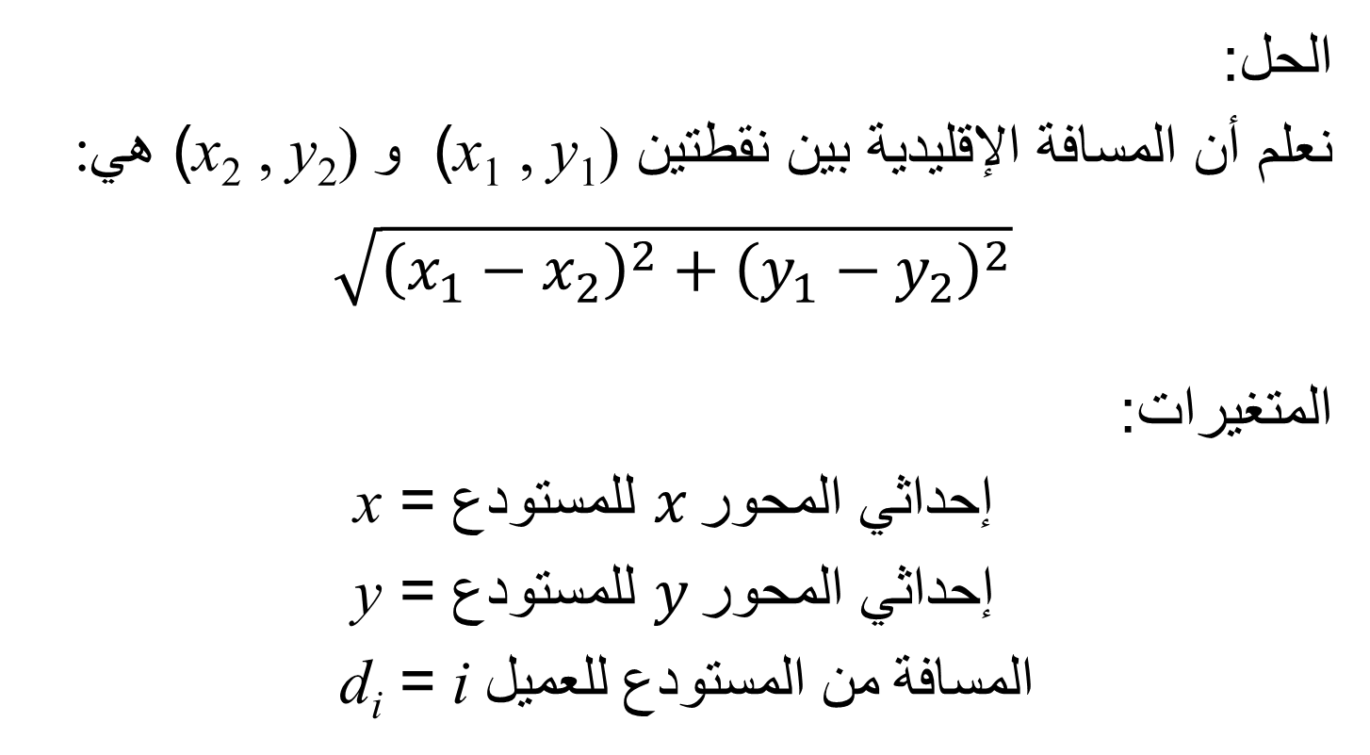
مثال تطبيقي: تحديد الموقع الأمثل
الحل:
نعلم أن المسافة الإقليدية بين نقطتين (x₁ , y₁) و (x₂ , y₂) هي:
$$\sqrt{{\left(x_{1}−x_{2}\right)}^{2}+{\left(y_{1}−y_{2}\right)}^{2}}$$
المتغيرات:
إحداثي المحور $x$ للمستودع = x
إحداثي المحور $y$ للمستودع = y
المسافة من المستودع للعميل i = d_{i}

Slide 7
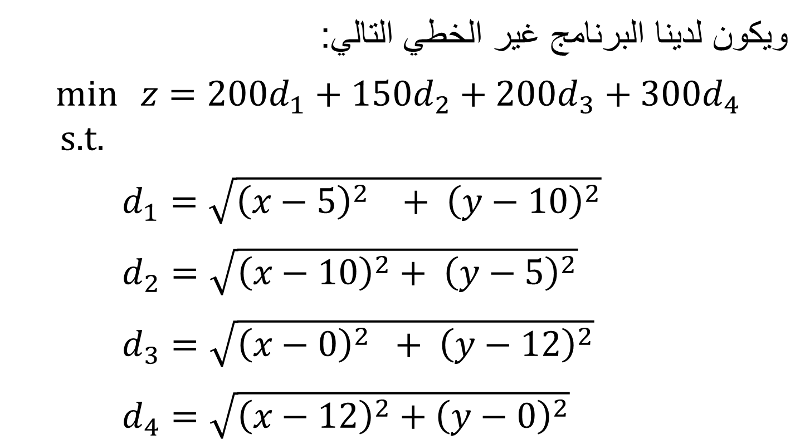
مثال تطبيقي: تحديد الموقع الأمثل
ويكون لدينا البرنامج غير الخطي التالي:
$$\min{ z=200d_{1}+150d_{2}+200d_{3}+300d_{4}}$$
s.t.
$d_{1}=\sqrt{{\left(x−5\right)}^{2} + {\left(y−10\right)}^{2}}$
$d_{2}=\sqrt{{\left(x−10\right)}^{2}+ {\left(y−5\right)}^{2}}$
$d_{3}=\sqrt{{\left(x−0\right)}^{2} + {\left(y−12\right)}^{2}}$
$d_{4}=\sqrt{{\left(x−12\right)}^{2}+{\left(y−0\right)}^{2}}$

Slide 8
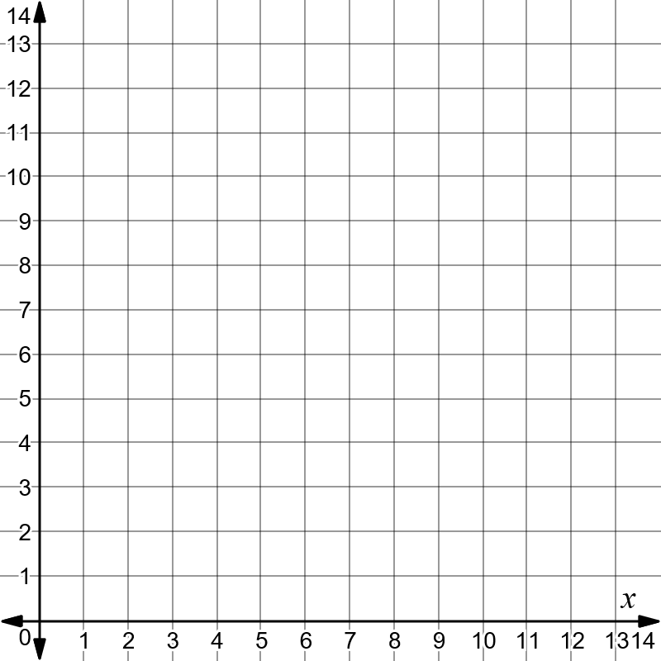

مثال تطبيقي: تحديد الموقع الأمثل
13
12
11
10
9
8
7
6
5
4
3
2
1
y
الحل الأمثل هو:
$y^{∗}=$ 5.03 $x^{∗}=$ 9.31 ,
$z^{∗}=$ 5456.54
1 2 3 4 5 6 7 8 9 10 11 12 13
x

Slide 9
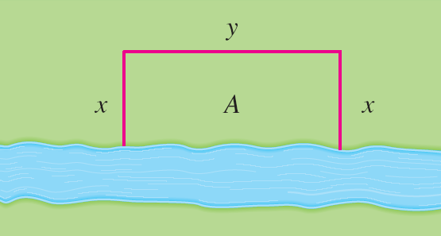
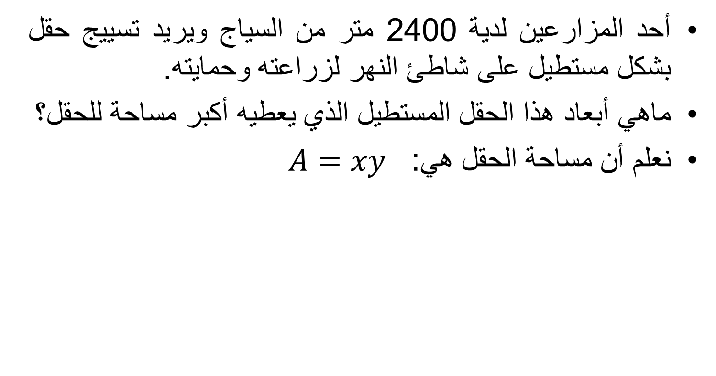
مثال تطبيقي: تحديد أبعاد مزرعة
أحد المزارعين لدية 2400 متر من السياج ويريد تسييج حقل بشكل مستطيل على شاطئ النهر لزراعته وحمايته.
ماهي أبعاد هذا الحقل المستطيل الذي يعطيه أكبر مساحة للحقل؟
نعلم أن مساحة الحقل هي: $A=xy$

Slide 10
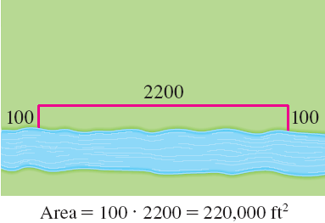
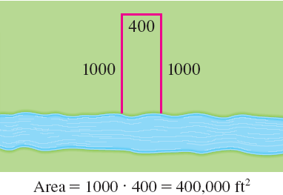
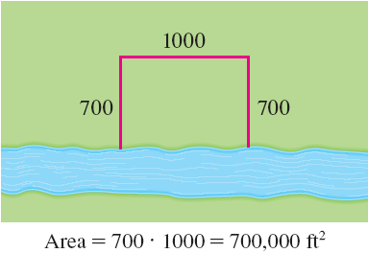
مثال تطبيقي: تحديد أبعاد مزرعة
أمثلة لحلول ممكنة
لهذه المسألة:
m²
m²
m²

Slide 11
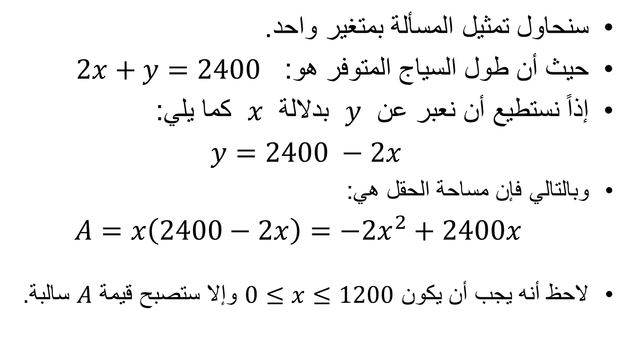
مثال تطبيقي: تحديد أبعاد مزرعة
سنحاول تمثيل المسألة بمتغير واحد.
حيث أن طول السياج المتوفر هو: $2x+y=2400$
إذاً نستطيع أن نعبر عن $y$ بدلالة $x$ كما يلي:
$y=2400 −2x$
وبالتالي فإن مساحة الحقل هي:
$A=x\left(2400−2x\right)=−2x^{2}+2400x$
لاحظ أنه يجب أن يكون $0≤x≤1200$ وإلا ستصبح قيمة $A$ سالبة.

Slide 12

مثال تطبيقي: تحديد أبعاد مزرعة
إذا لدينا البرنامج غير الخطي التالي:
$$\max{f\left(x\right)=−2x^{2}+2400x }$$
$s.t. 0≤x≤1200$
الحل الأمثل هو:
$x=600 ,$ $y=1200 ,$ $A=720,000$

Slide 13
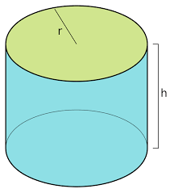
مثال تطبيقي: تحديد أبعاد علبة اسطوانية
إحدى الشركات تريد تصنيع علبة زيت ستحتوي على لتر واحد من الزيت.
ماهي أبعاد هذه العلبة التي تقلل من تكلفة الألومنيوم المستخدم لتصنيعها؟
أي أننا سنحتاج تقليل مساحة سطوح
العلبة.

Slide 14
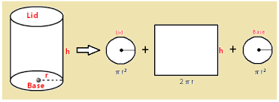





مثال تطبيقي: تحديد أبعاد علبة اسطوانية
نعلم أن مساحة سطوح العلبة هي:
$A=2πr^{2}+2πrh$
مساحة
الجوانب
مساحة
الغطاء
مساحة
القاعدة
$$h$$
$$πr^{2}$$
$$πr^{2}$$
$$2πr$$

Slide 15
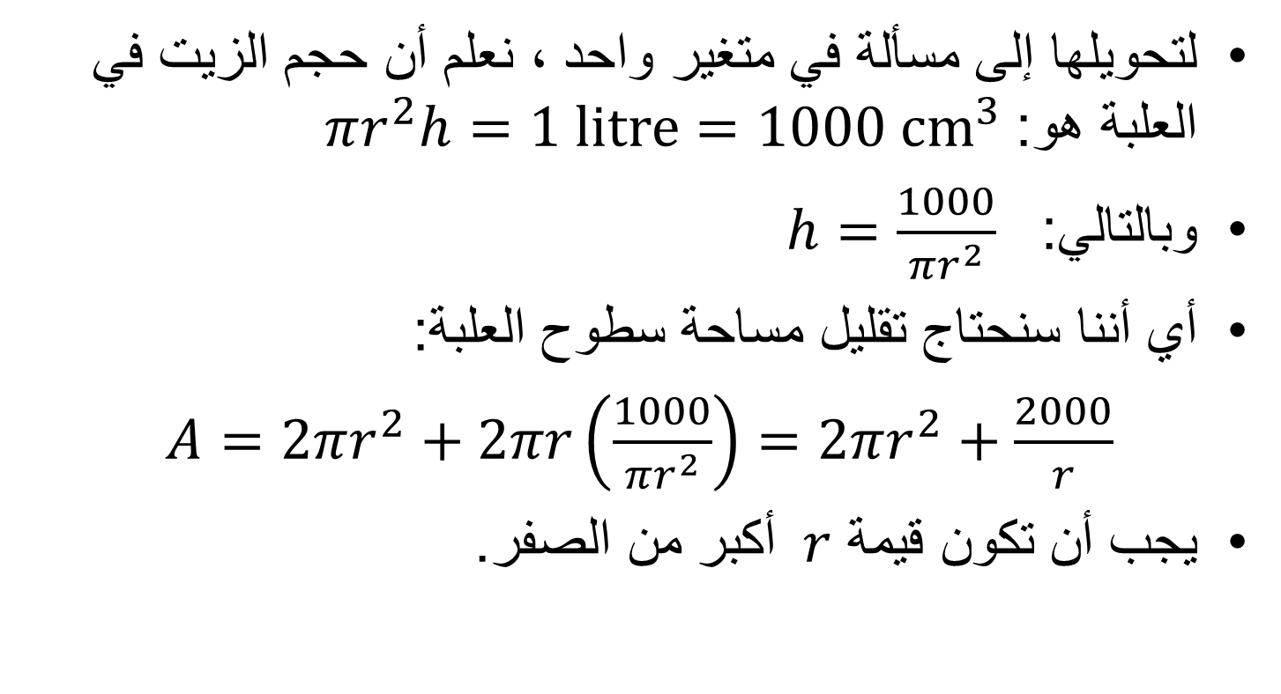
مثال تطبيقي: تحديد أبعاد علبة اسطوانية
لتحويلها إلى مسألة في متغير واحد ، نعلم أن حجم الزيت في العلبة هو: $πr^{2}h=1 litre=1000 {cm}^{3}$
وبالتالي: $h=\frac{1000}{πr^{2}}$
أي أننا سنحتاج تقليل مساحة سطوح العلبة:
$A=2πr^{2}+2πr\left(\frac{1000}{πr^{2}}\right)=2πr^{2}+\frac{2000}{r}$
يجب أن تكون قيمة $r$ أكبر من الصفر.

Slide 16
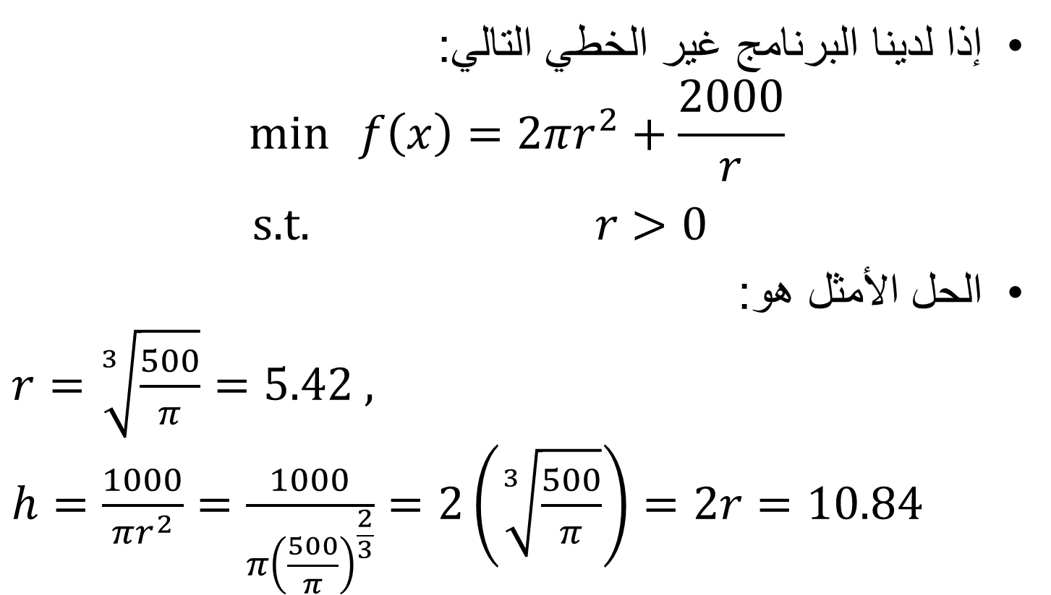

مثال تطبيقي: تحديد أبعاد علبة اسطوانية
إذا لدينا البرنامج غير الخطي التالي:
$$\min{f\left(x\right)=2πr^{2}+\frac{2000}{r}}$$
$s.t. r>0$
الحل الأمثل هو:
$r=\sqrt[3]{\frac{500}{π}}=5.42 ,$
$h=\frac{1000}{πr^{2}}=\frac{1000}{π{\left(\frac{500}{π}\right)}^{\frac{2}{3}}}=2\left(\sqrt[3]{\frac{500}{π}}\right)=2r=10.84$
$$A=553.58$$
إذا الارتفاع = القطر

Slide 17
أمثلة لحالات البرامج غير الخطية
x₂
x₂
مستقيم دالة الهدف
منحنى دالة الهدف
الحل الأمثل
الحل الأمثل
منطقة الحلول الممكنة
منطقة الحلول الممكنة
دالة هدف خطية
قيود غير خطية
x₁
دالة هدف غير خطية
قيود خطية
x₁
x₂
x₂
منحنى دالة الهدف
منحنى دالة الهدف
الحل الأمثل
الحل الأمثل
منطقة الحلول الممكنة
منطقة الحلول الممكنة
x₁
x₁
دالة هدف غير خطية
قيود غير خطية
دالة هدف غير خطية
قيود خطية

Slide 18
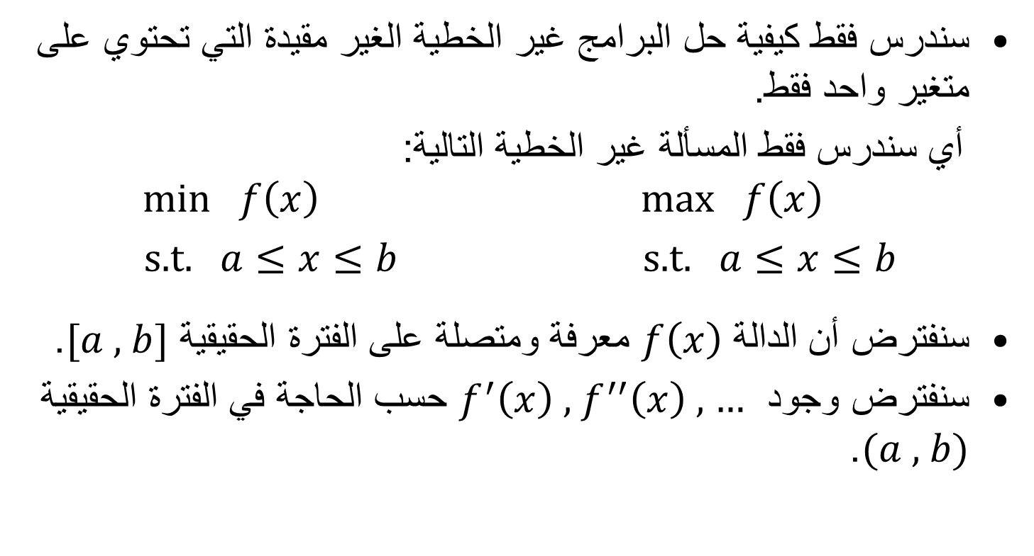
البرمجة غير الخطية
سندرس فقط كيفية حل البرامج غير الخطية الغير مقيدة التي تحتوي على متغير واحد فقط.
أي سندرس فقط المسألة غير الخطية التالية:
$min f\left(x\right)$ $max f\left(x\right)$
s.t. $a≤x≤b$ s.t. $a≤x≤b$
سنفترض أن الدالة $f\left(x\right)$ معرفة ومتصلة على الفترة الحقيقية $[a , b]$.
سنفترض وجود $f^{′}\left(x\right) ,{ f}^{′′}\left(x\right)$ , … حسب الحاجة في الفترة الحقيقية $(a , b)$.
أو

Slide 19
الدوال المحدبة والدوال المقعرة
الدالة f (x) هي دالة محدبة (convex) إذا كان الخط المستقيم الرابط بين أي نقطتين على رسم الدالة يقع فوق الرسم.
f (x)
x
x₁
x₂

Slide 20
الدوال المحدبة والدوال المقعرة
الدالة f (x) هي دالة مقعرة (concave) إذا كان الخط المستقيم الرابط بين أي نقطتين على رسم الدالة يقع تحت الرسم.
f (x)
x
x₁
x₂

Slide 21
الدوال المحدبة والدوال المقعرة
مثال لدالة غير محدبة ولا مقعرة
f (x)
x

Slide 22
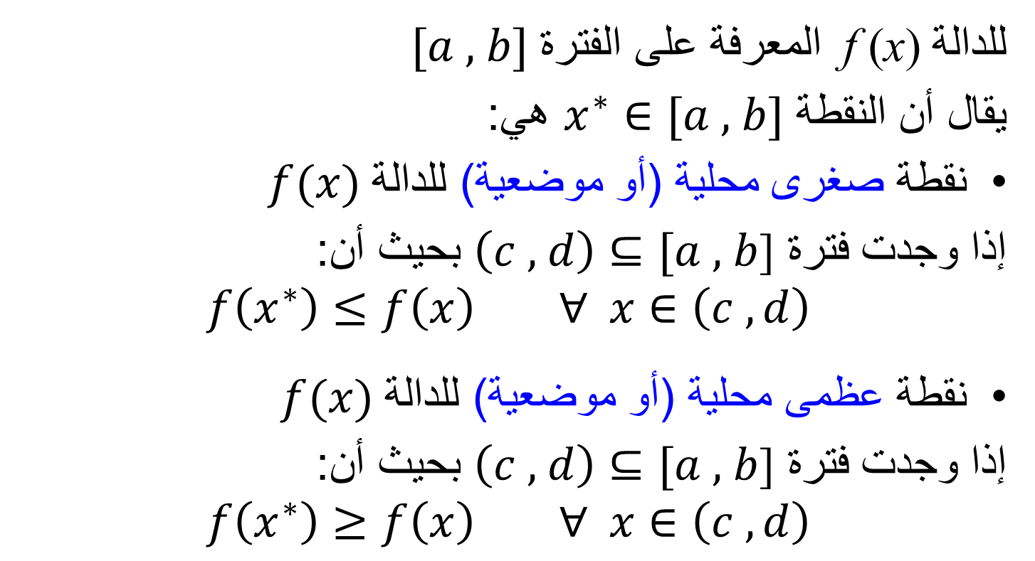
النقاط الصغرى والعظمى المحلية (Local)
للدالة f (x) المعرفة على الفترة $[a , b]$
يقال أن النقطة $x^{∗}∈[a , b]$ هي:
نقطة صغرى محلية (أو موضعية) للدالة $f(x)$
إذا وجدت فترة $\left(c , d\right)⊆[a , b$] بحيث أن:
$$f\left(x^{∗}\right)≤f\left(x\right) ∀ x∈\left(c , d\right)$$
نقطة عظمى محلية (أو موضعية) للدالة $f(x)$
إذا وجدت فترة $\left(c , d\right)⊆[a , b$] بحيث أن:
$$f\left(x^{∗}\right)≥f\left(x\right) ∀ x∈\left(c , d\right)$$

Slide 23
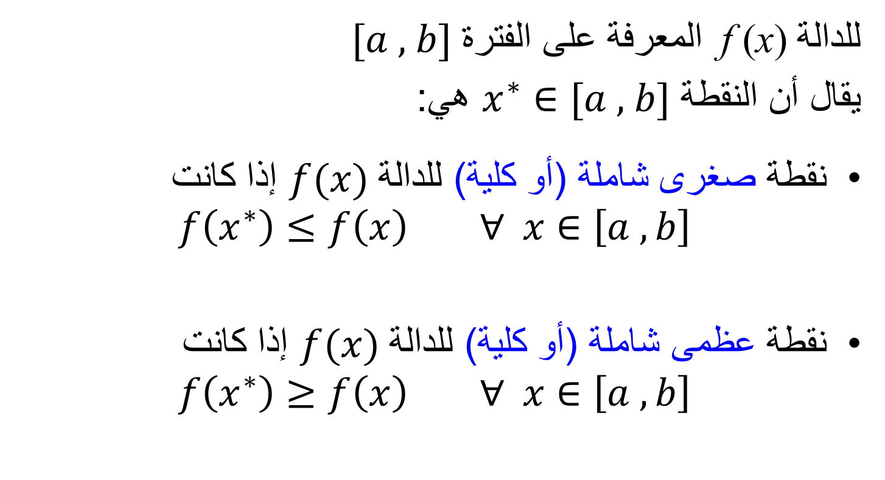
النقاط الصغرى والعظمى الشاملة (Global)
للدالة f (x) المعرفة على الفترة $[a , b]$
يقال أن النقطة $x^{∗}∈[a , b]$ هي:
نقطة صغرى شاملة (أو كلية) للدالة $f(x)$ إذا كانت
$$f\left(x^{∗}\right)≤f\left(x\right) ∀ x∈\left[a , b\right]$$
نقطة عظمى شاملة (أو كلية) للدالة $f(x)$ إذا كانت
$$f\left(x^{∗}\right)≥f\left(x\right) ∀ x∈\left[a , b\right]$$

Slide 24
النقاط الصغرى والعظمى
  Minimize f (x₁ , … , x_{n}) ⇔ Maximize − f (x₁ , … , x_{n})
f (x)
f (x)
صغرى شاملة
صغرى محلية
x
عظمى شاملة
عظمى محلية
− f (x)

Slide 25
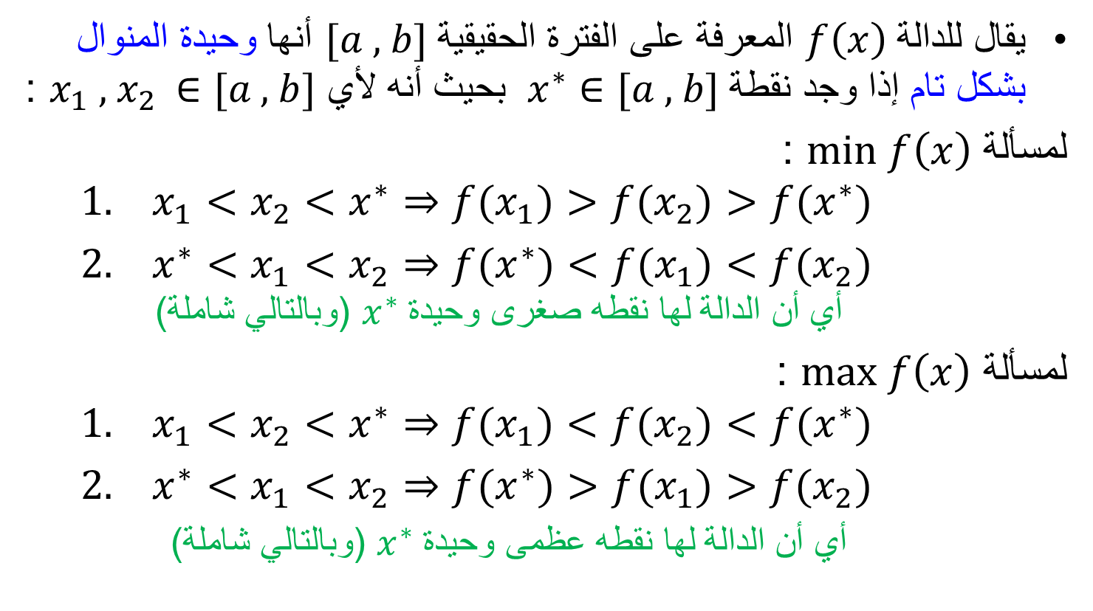
الدالة وحيدة المنوال (Unimodal)
يقال للدالة $f\left(x\right)$ المعرفة على الفترة الحقيقية $[a , b]$ أنها وحيدة المنوال بشكل تام إذا وجد نقطة$x^{∗}∈[a , b]$ بحيث أنه لأي $x_{1} ,{ x}_{2 }∈[a , b]$ :
لمسألة $min f\left(x\right)$ :
  $x_{1}<x_{2}<x^{∗}⇒f(x_{1})>f(x_{2})>f(x^{∗})$
  $x^{∗}<x_{1}<x_{2}⇒f(x^{∗})<f(x_{1})<f(x_{2})$
  أي أن الدالة لها نقطه صغرى وحيدة $x^{∗}$ (وبالتالي شاملة)
لمسألة $max f\left(x\right)$ :
  $x_{1}<x_{2}<x^{∗}⇒f(x_{1})<f(x_{2})<f(x^{∗})$
  $x^{∗}<x_{1}<x_{2}⇒f(x^{∗})>f(x_{1})>f(x_{2})$
  أي أن الدالة لها نقطه عظمى وحيدة $x^{∗}$ (وبالتالي شاملة)

Slide 26

الدالة وحيدة المنوال
للاختصار فإننا سنستخدم مصطلح دالة وحيدة المنوال ونعني دالة وحيدة المنوال بشكل تام. أمثلة لدوال وحيدة المنوال لمسألة $min f\left(x\right)$ :
وبالتالي يمكن أن تكون الدالة وحيدة المنوال دالة غير قابلة للاشتقاق ويمكن أن تكون غير متصلة ويمكن انت تكون غير محدبة وغير مقعرة
f (x)
f (x)
f (x)
x
x
x

Slide 27
الدالة متعددة المنوال
مثال لدالة متعددة المنوال:
f (x)
عظمى شاملة
عظمى محلية
x
صغرى محلية
صغرى شاملة

Slide 28
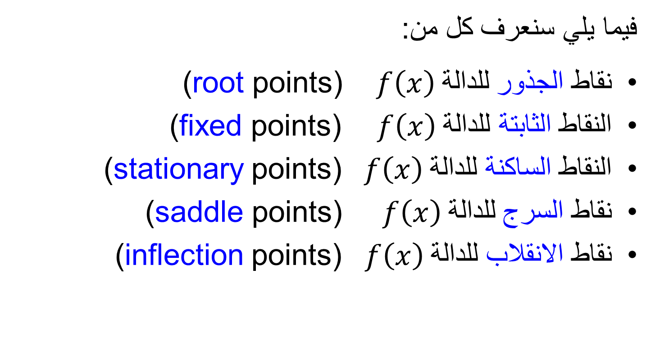
تعريفات
فيما يلي سنعرف كل من:
نقاط الجذور للدالة $f\left(x\right)$ (root points)
النقاط الثابتة للدالة $f\left(x\right)$ (fixed points)
النقاط الساكنة للدالة $f\left(x\right)$ (stationary points)
نقاط السرج للدالة $f\left(x\right)$ (saddle points)
نقاط الانقلاب للدالة $f\left(x\right)$ (inflection points)

Slide 29
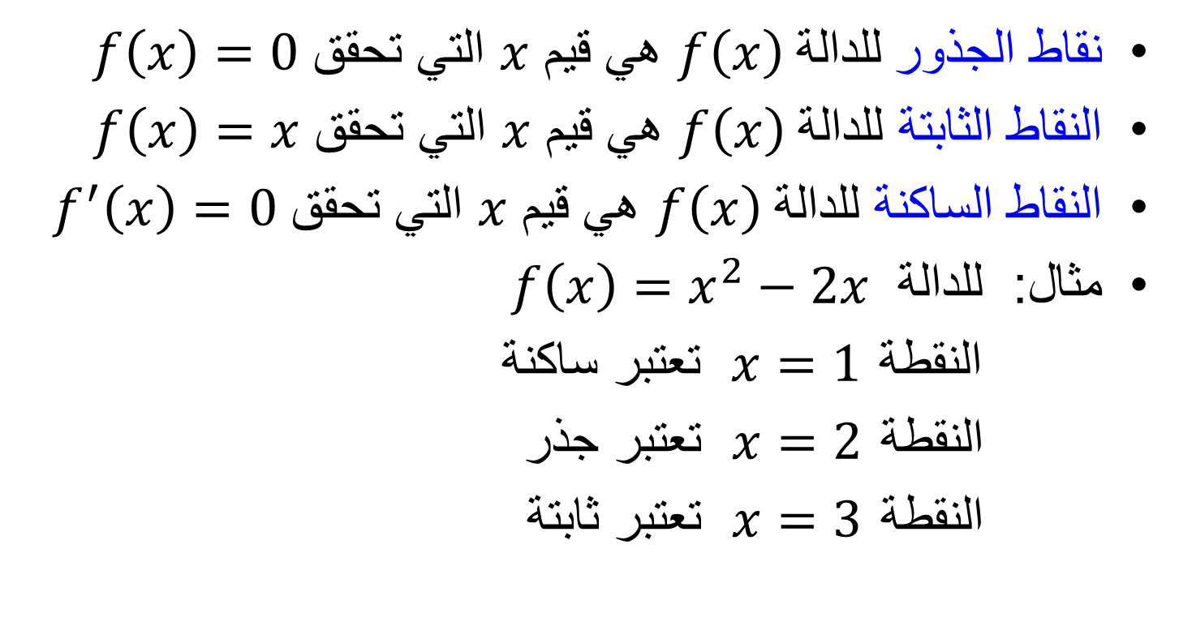
تعريفات
نقاط الجذور للدالة $f\left(x\right)$ هي قيم $x$ التي تحقق $f\left(x\right)=0$
النقاط الثابتة للدالة $f\left(x\right)$ هي قيم $x$ التي تحقق $f\left(x\right)=x$
النقاط الساكنة للدالة $f\left(x\right)$ هي قيم $x$ التي تحقق $f^{′}\left(x\right)=0$
مثال: للدالة $f\left(x\right)=x^{2}−2x$
  النقطة $x=1$ تعتبر ساكنة
  النقطة $x=2$ تعتبر جذر
  النقطة $x=3$ تعتبر ثابتة

Slide 30
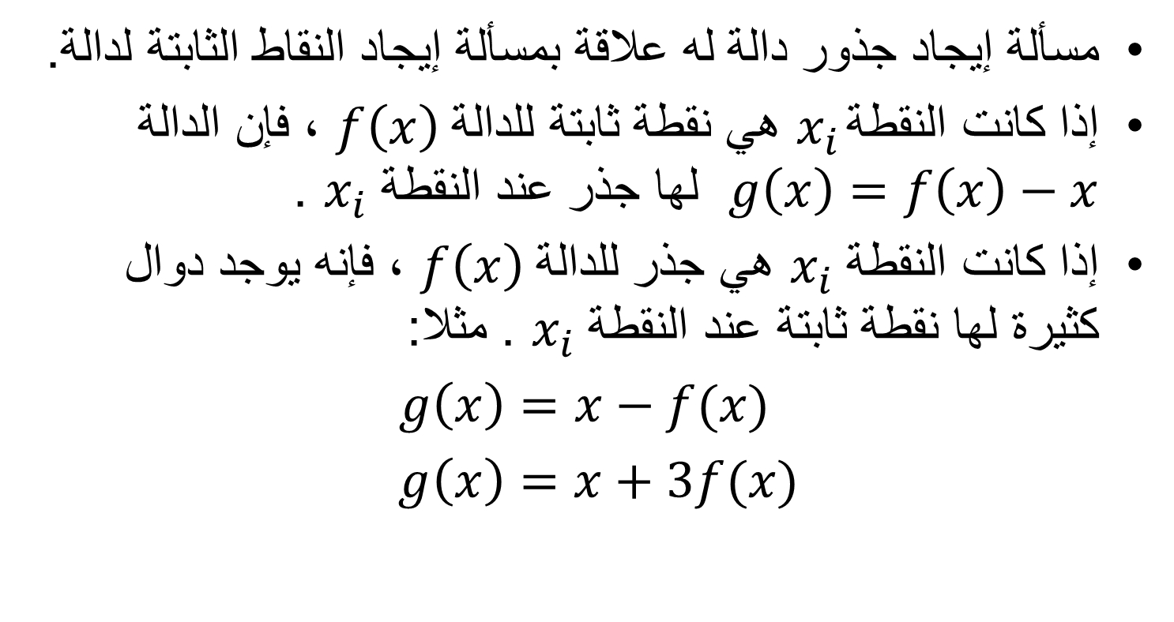
تعريفات
مسألة إيجاد جذور دالة له علاقة بمسألة إيجاد النقاط الثابتة لدالة.
إذا كانت النقطة $x_{i}$ هي نقطة ثابتة للدالة $f\left(x\right)$ ، فإن الدالة $g\left(x\right)=f\left(x\right)−x$ لها جذر عند النقطة $x_{i}$ .
إذا كانت النقطة $x_{i}$ هي جذر للدالة $f\left(x\right)$ ، فإنه يوجد دوال كثيرة لها نقطة ثابتة عند النقطة $x_{i}$ . مثلا:
$g\left(x\right)=x−f(x)$
$g\left(x\right)=x+3f(x)$

Slide 31
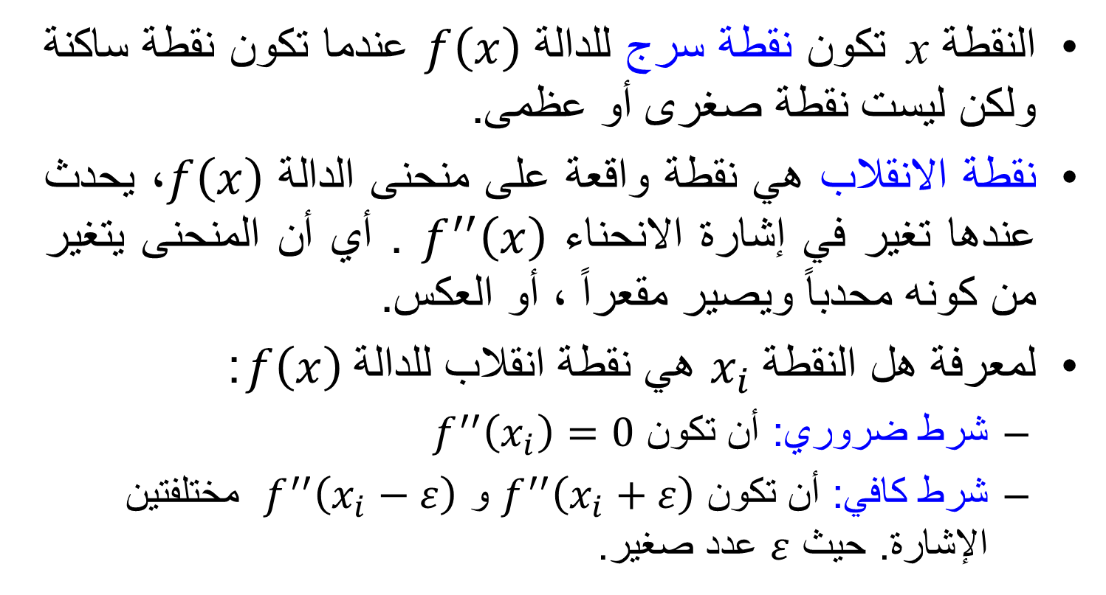
تعريفات
النقطة x تكون نقطة سرج للدالة $f\left(x\right)$ عندما تكون نقطة ساكنة ولكن ليست نقطة صغرى أو عظمى.
نقطة الانقلاب هي نقطة واقعة على منحنى الدالة $f\left(x\right)$، يحدث عندها تغير في إشارة الانحناء $f^{′′}\left(x\right)$ . أي أن المنحنى يتغير من كونه محدباً ويصير مقعراً ، أو العكس.
لمعرفة هل النقطة $x_{i}$ هي نقطة انقلاب للدالة $f\left(x\right)$ :
  شرط ضروري: أن تكون $f^{′′}\left(x_{i}\right)=0$
  شرط كافي: أن تكون $f^{′′}\left(x_{i}+ε\right)$ و $f^{′′}\left(x_{i}−ε\right)$ مختلفتين الإشارة. حيث $ε$ عدد صغير.

Slide 32
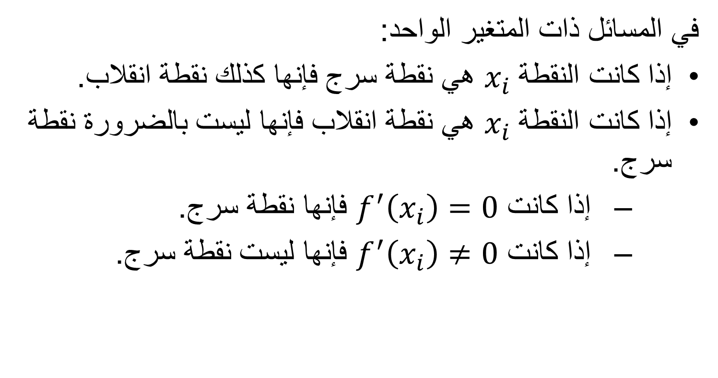
تعريفات
في المسائل ذات المتغير الواحد:
إذا كانت النقطة $x_{i}$ هي نقطة سرج فإنها كذلك نقطة انقلاب.
إذا كانت النقطة $x_{i}$ هي نقطة انقلاب فإنها ليست بالضرورة نقطة سرج.
  إذا كانت $f^{′}\left(x_{i}\right)=0$ فإنها نقطة سرج.
  إذا كانت $f^{′}\left(x_{i}\right)≠0$ فإنها ليست نقطة سرج.

Slide 33
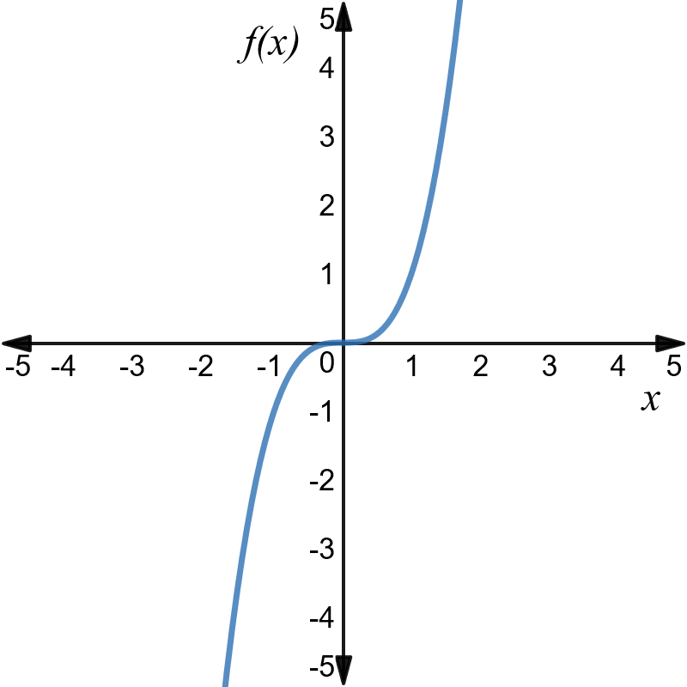

تعريفات
مثال:
النقطة $x=0$ هي نقطة سرج وانقلاب للدالة $f\left(x\right)=x^{3}$
$f′\left(x\right)={3x}^{2}$, $f′\left(0\right)=0$
$f′′\left(x\right)=6x$, $f′′\left(0\right)=0$
$$f^{′′}\left(0−0.01\right)=−0.06$$
$$f^{′′}\left(0+0.01\right)=+0.06$$

Slide 34
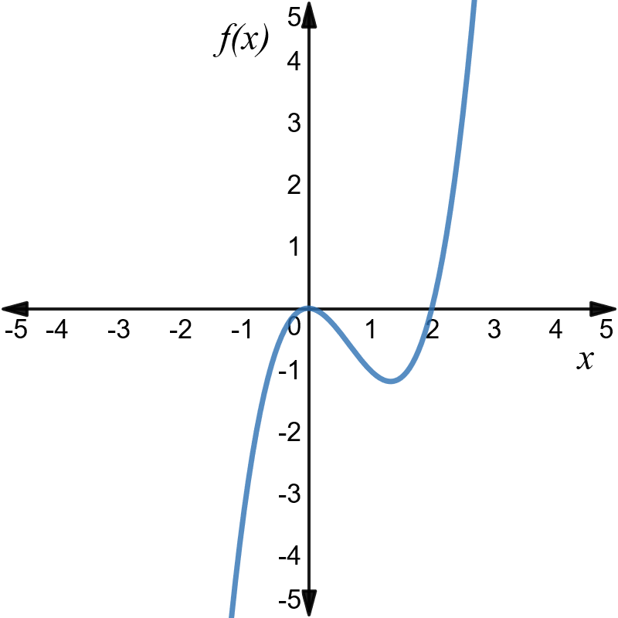
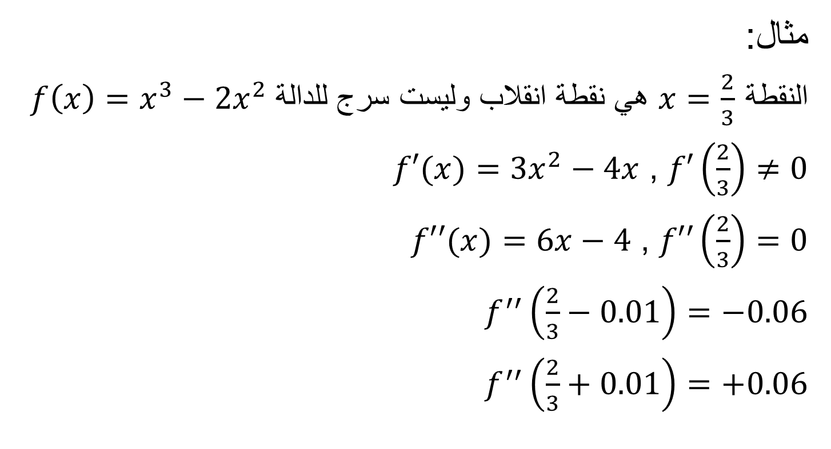
تعريفات
مثال:
النقطة $x=\frac{2}{3}$ هي نقطة انقلاب وليست سرج للدالة $f\left(x\right)=x^{3}−2x^{2}$
$f′(x)={3x}^{2}−4x$ , $f′\left(\frac{2}{3}\right)≠0$
$f′′(x)=6x−4$ , $f′′\left(\frac{2}{3}\right)=0$
$f^{′′}\left(\frac{2}{3}−0.01\right)=−0.06$
$f^{′′}\left(\frac{2}{3}+0.01\right)=+0.06$

Slide 35
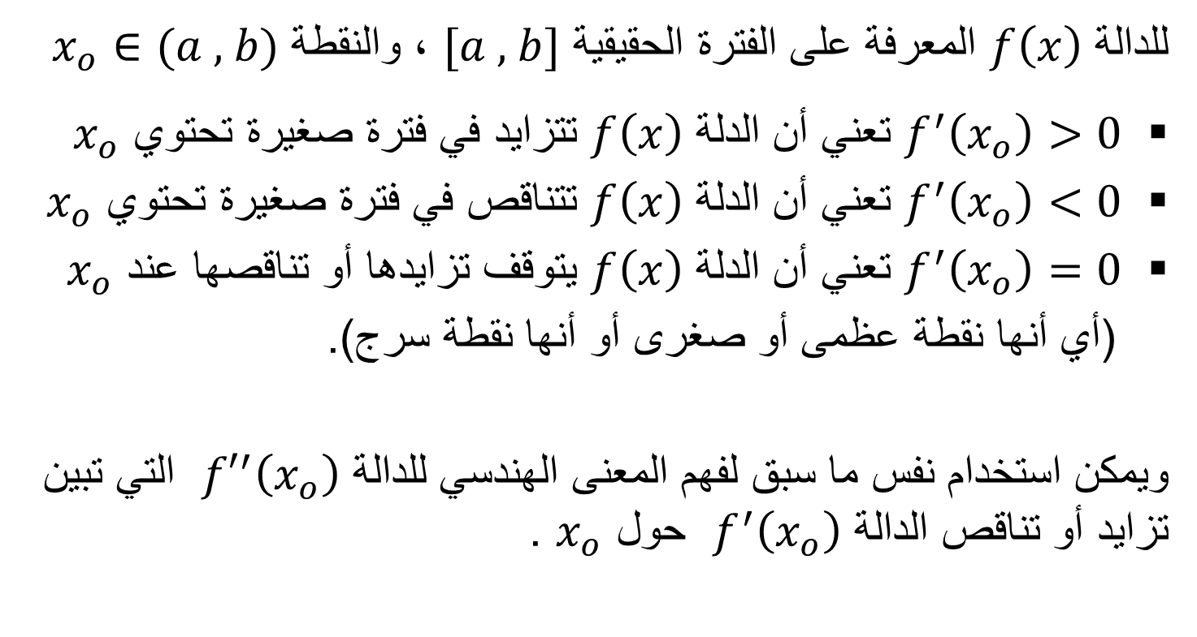
المعنى الهندسي للمشتقة
للدالة $f\left(x\right)$ المعرفة على الفترة الحقيقية $[a , b]$ ، والنقطة $x_{o}∈(a , b)$
$f^{′}\left(x_{o}\right)>0$ تعني أن الدلة $f\left(x\right)$ تتزايد في فترة صغيرة تحتوي $x_{o}$
$f^{′}\left(x_{o}\right)<0$ تعني أن الدلة $f\left(x\right)$ تتناقص في فترة صغيرة تحتوي $x_{o}$
$f^{′}\left(x_{o}\right)=0$ تعني أن الدلة $f\left(x\right)$ يتوقف تزايدها أو تناقصها عند $x_{o}$
(أي أنها نقطة عظمى أو صغرى أو أنها نقطة سرج).
ويمكن استخدام نفس ما سبق لفهم المعنى الهندسي للدالة ${f′}^{′}\left(x_{o}\right)$ التي تبين تزايد أو تناقص الدالة $f^{′}\left(x_{o}\right)$ حول $x_{o}$ .

Slide 36
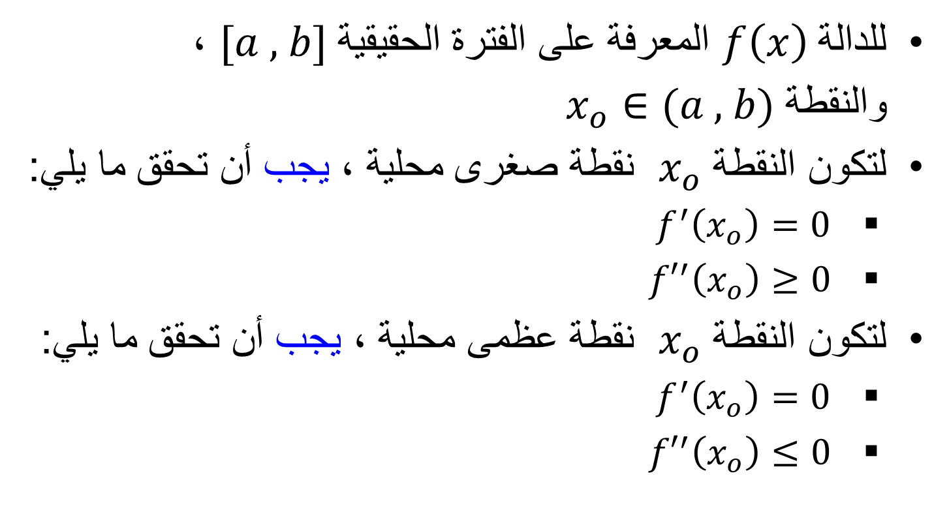
شروط الأمثلية
للدالة $f\left(x\right)$ المعرفة على الفترة الحقيقية $[a , b]$ ،
والنقطة $x_{o}∈(a , b)$
لتكون النقطة $x_{o}$ نقطة صغرى محلية ، يجب أن تحقق ما يلي:
  $f^{′}\left(x_{o}\right)=0$
  ${f′}^{′}\left(x_{o}\right)≥0$
لتكون النقطة $x_{o}$ نقطة عظمى محلية ، يجب أن تحقق ما يلي:
  $f^{′}\left(x_{o}\right)=0$
  ${f′}^{′}\left(x_{o}\right)≤0$
شرطين ضروريين ولكن ليس كافيين
شرطين ضروريين ولكن ليس كافيين

Slide 37
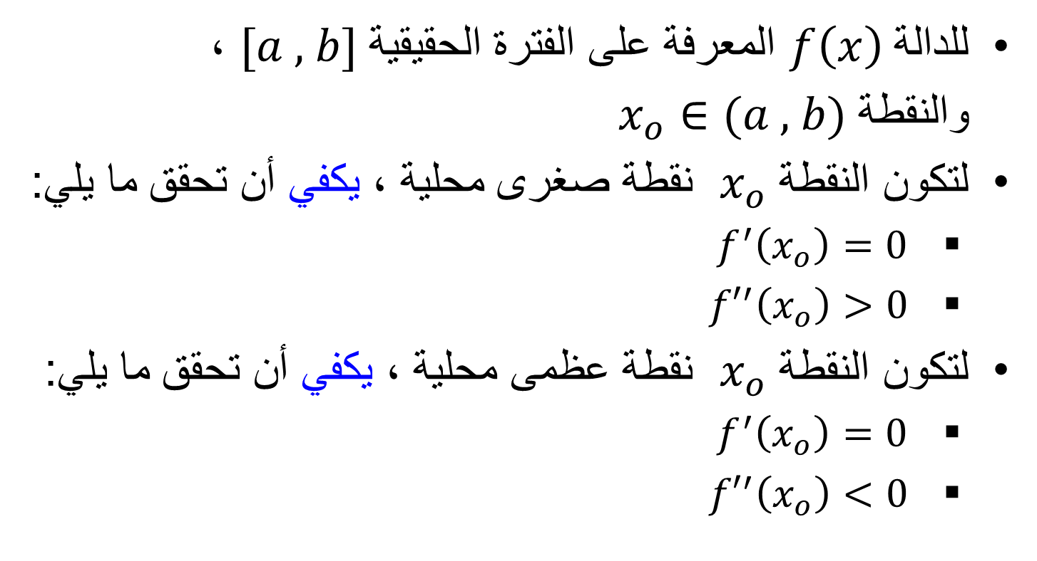
شروط الأمثلية
للدالة $f\left(x\right)$ المعرفة على الفترة الحقيقية $[a , b]$ ،
والنقطة $x_{o}∈(a , b)$
لتكون النقطة $x_{o}$ نقطة صغرى محلية ، يكفي أن تحقق ما يلي:
  $f^{′}\left(x_{o}\right)=0$
  ${f′}^{′}\left(x_{o}\right)>0$
لتكون النقطة $x_{o}$ نقطة عظمى محلية ، يكفي أن تحقق ما يلي:
  $f^{′}\left(x_{o}\right)=0$
  ${f′}^{′}\left(x_{o}\right)<0$
شرطين ضروريين وكافيين
شرطين ضروريين وكافيين

Slide 38
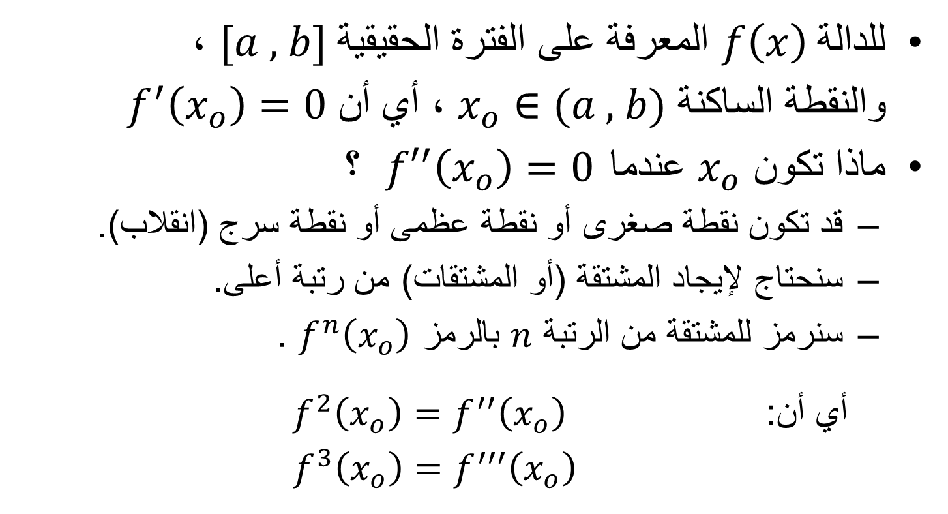
شروط الأمثلية
للدالة $f\left(x\right)$ المعرفة على الفترة الحقيقية $[a , b]$ ،
والنقطة الساكنة $x_{o}∈(a , b)$ ، أي أن $f^{′}\left(x_{o}\right)=0$
ماذا تكون $x_{o}$ عندما ${f′}^{′}\left(x_{o}\right)=0$ ؟
  قد تكون نقطة صغرى أو نقطة عظمى أو نقطة سرج (انقلاب).
  سنحتاج لإيجاد المشتقة (أو المشتقات) من رتبة أعلى.
  سنرمز للمشتقة من الرتبة $n$ بالرمز $f^{n}\left(x_{o}\right)$ .
  أي أن: $f^{2}\left(x_{o}\right)=f^{′′}\left(x_{o}\right)$
  $f^{3}\left(x_{o}\right)=f^{′′′}\left(x_{o}\right)$

Slide 39
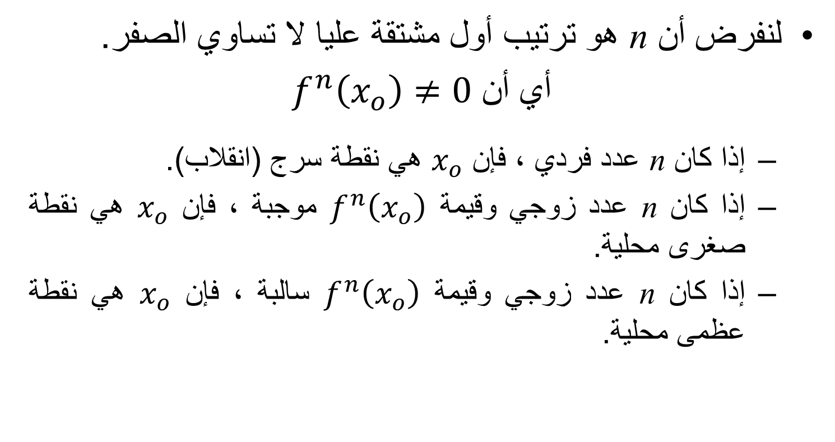
شروط الأمثلية
لنفرض أن n هو ترتيب أول مشتقة عليا لا تساوي الصفر.
أي أن $f^{n}\left(x_{o}\right)≠0$
  إذا كان n عدد فردي ، فإن $x_{o}$ هي نقطة سرج (انقلاب).
  إذا كان n عدد زوجي وقيمة $f^{n}\left(x_{o}\right)$ موجبة ، فإن $x_{o}$ هي نقطة صغرى محلية.
  إذا كان n عدد زوجي وقيمة $f^{n}\left(x_{o}\right)$ سالبة ، فإن $x_{o}$ هي نقطة عظمى محلية.

Slide 40
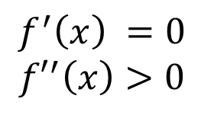
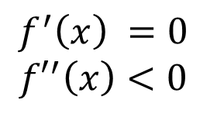


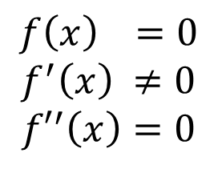
شروط الأمثلية
مثال:
$$f^{′}\left(x\right) =0$$
$${f′}^{′}\left(x\right)<0$$
عظمى محلية
f (x)
جذر
$$f\left(x\right)=0$$
جذر
ونقطة انقلاب
x
جذر
$$f\left(x\right)=0$$
$$f\left(x\right) =0$$
$$f^{′}\left(x\right) ≠0$$
$${f′}^{′}\left(x\right)=0$$
صغرى محلية
$$f^{′}\left(x\right) =0$$
$${f′}^{′}\left(x\right)>0$$

Slide 41
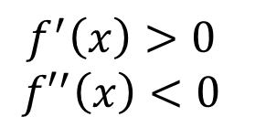
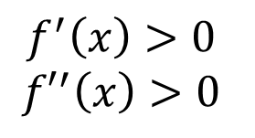
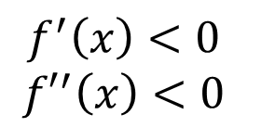

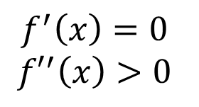

شروط الأمثلية
مثال:
$$f^{′}\left(x\right)=0$$
$${f′}^{′}\left(x\right)<0$$
f (x)
$$f^{′}\left(x\right)<0$$
$${f′}^{′}\left(x\right)<0$$
$$f^{′}\left(x\right)>0$$
$${f′}^{′}\left(x\right)<0$$
x
$$f^{′}\left(x\right)<0$$
$${f′}^{′}\left(x\right)>0$$
$$f^{′}\left(x\right)>0$$
$${f′}^{′}\left(x\right)>0$$
$$f^{′}\left(x\right)=0$$
$${f′}^{′}\left(x\right)>0$$

Slide 42
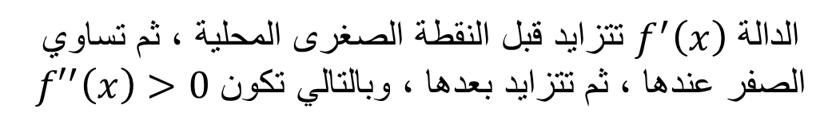
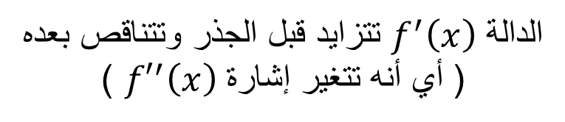
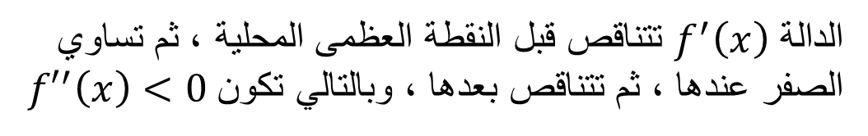
شروط الأمثلية
مثال:
الدالة $f^{′}\left(x\right)$ تتناقص قبل النقطة العظمى المحلية ، ثم تساوي الصفر عندها ، ثم تتناقص بعدها ، وبالتالي تكون ${f′}^{′}\left(x\right)<0$
f (x)
x
الدالة $f^{′}\left(x\right)$ تتزايد قبل الجذر وتتناقص بعده
( أي أنه تتغير إشارة ${f′}^{′}\left(x\right)$ )
الدالة $f^{′}\left(x\right)$ تتزايد قبل النقطة الصغرى المحلية ، ثم تساوي الصفر عندها ، ثم تتزايد بعدها ، وبالتالي تكون ${f′}^{′}\left(x\right)>0$

Slide 43
طرق حل البرمجة غير الخطية
يوجد طرق كثيرة لحل البرامج غير الخطية تعتمد على خصائص البرنامج غير الخطي المراد حله. ومنها:
طريقة الحل المباشر
  تقوم على إيجاد جميع النقاط التي يحتمل أن تكون الحل الأمثل ، ومن ثم اختيار الأمثل منها.
  غير ممكنة عندما لا نستطيع إيجاد أو حصر جميع هذه النقاط.

Slide 44
طرق حل البرمجة غير الخطية
طرق الإلغاء (Elimination)
  تقوم على تجزيئ منطقة الحل ثم إبقاء جزء واحد الذي يحتوي الحل الأمثل وحذف البقية.
  يمكن استخدامها للدوال غير المتصلة والدوال غير القابلة للاشتقاق.
  طريقة التنصيف (Bisection)
  طريقة المقطع الذهبي (Golden Section)
  طريقة فيبوناشي (Fibonacci)
  طريقة البحث ثنائي التفرع (Dichotomous Search)

Slide 45
طرق حل البرمجة غير الخطية
طرق الاستنباط (Interpolation)
  الاستنباط (أو الاستقراء أو الاستكمال) هي طريقة أو عملية رياضية لإنشاء نقاط بيانات جديدة اعتمادا على مجموعة من النقاط المنفصلة (أو المتفرقة) المعلومة مسبقا.
  طريقة نيوتن - رافسون (Newton-Raphson)
  طريقة شبه - نيوتن (Quasi-Newton)
  طريقة قاطع القوس (Secant)
  طريقة الانحدار الحاد (Steepest descent)
  بعضها لا يحتاج المشتقات مثل طريقة الاستنباط التربيعي (Quadratic Interpolation).

Slide 46
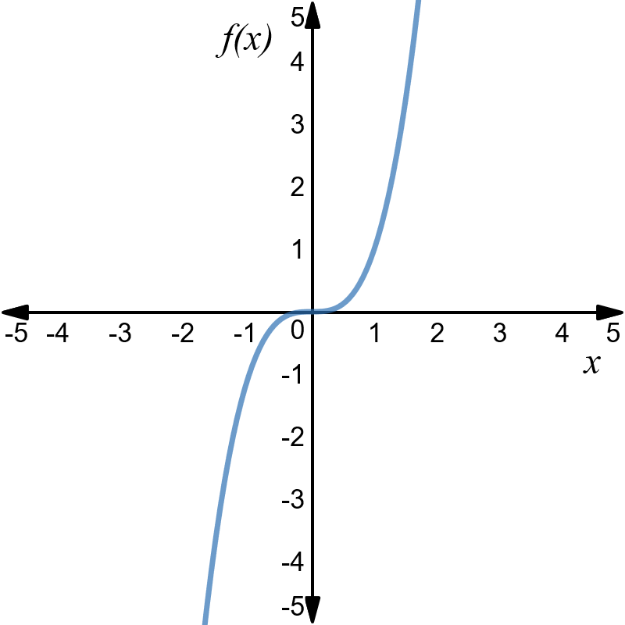
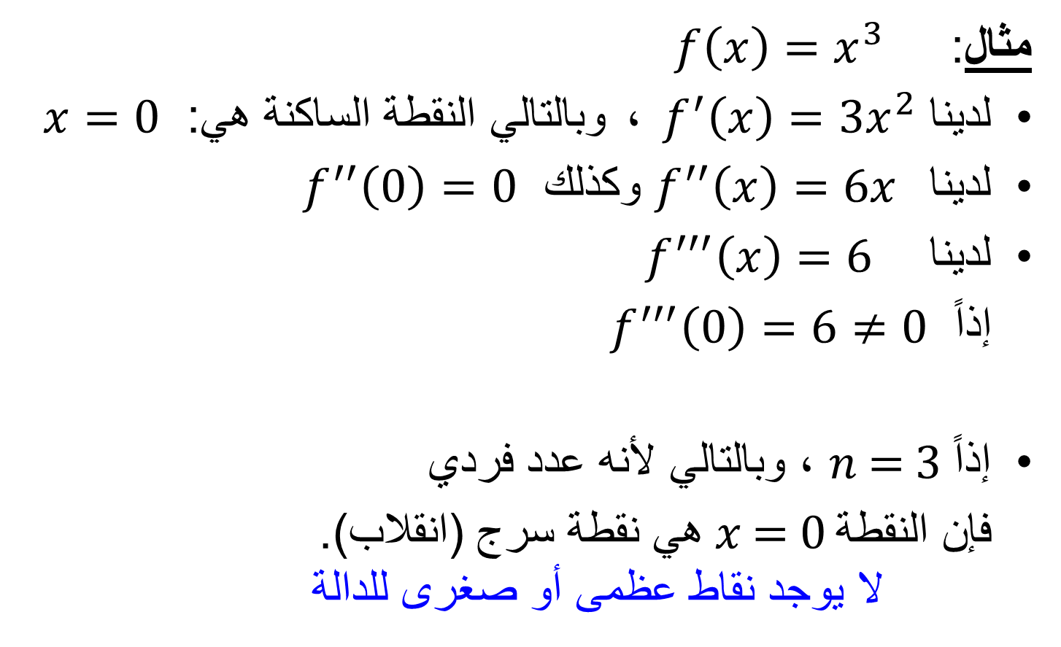
طريقة الحل المباشر لإيجاد نقاط الأمثلية لدالة
مثال: $f\left(x\right)=x^{3}$
لدينا $f^{′}\left(x\right)={3x}^{2}$ ، وبالتالي النقطة الساكنة هي: $x=0$
لدينا $f^{′′}\left(x\right)=6x$ وكذلك $f^{′′}\left(0\right)=0$
لدينا $f^{′′′}\left(x\right)=6$
إذاً $f^{′′′}\left(0\right)=6≠0$
إذاً $n$ = 3 ، وبالتالي لأنه عدد فردي
فإن النقطة$x$ = 0 هي نقطة سرج (انقلاب).
لا يوجد نقاط عظمى أو صغرى للدالة

Slide 47
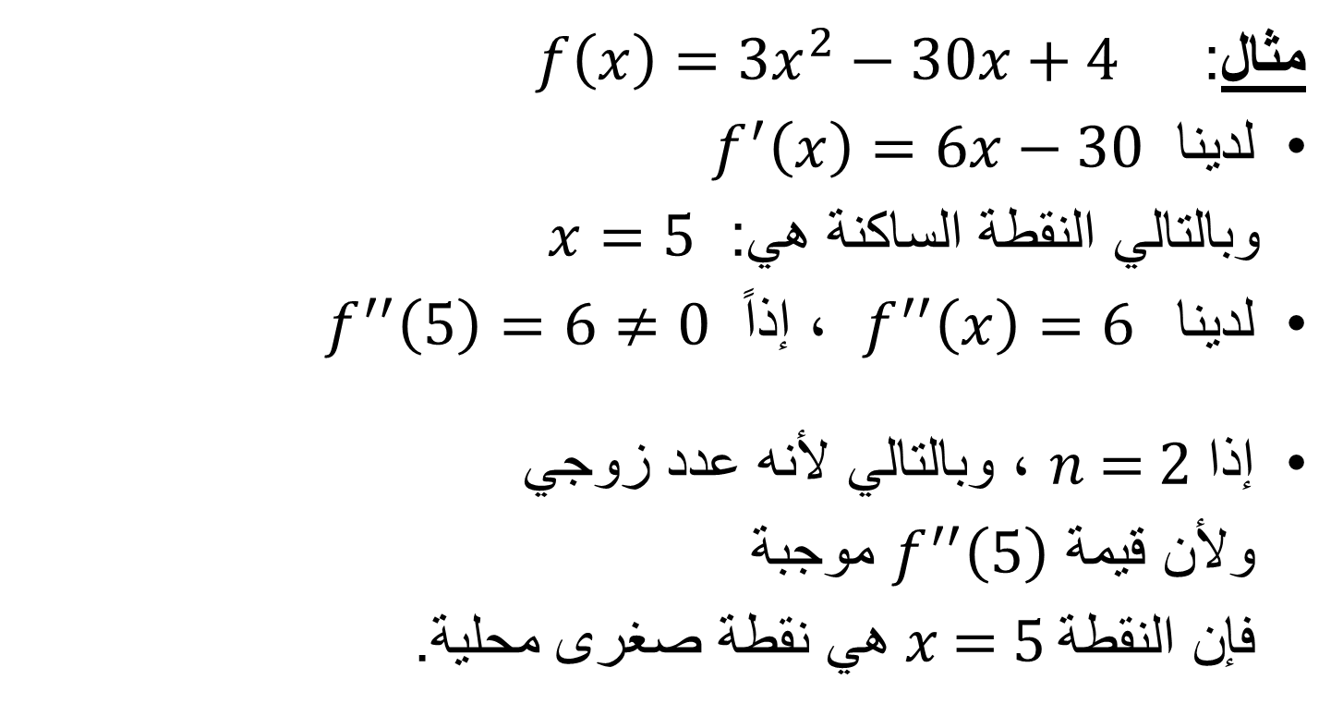
طريقة الحل المباشر لإيجاد نقاط الأمثلية لدالة
مثال: $f\left(x\right)={3x}^{2}−30x+4$
لدينا $f^{′}\left(x\right)=6x−30$
وبالتالي النقطة الساكنة هي: $x=5$
لدينا $f^{′′}\left(x\right)=6$ ، إذاً $f^{′′}\left(5\right)=6≠0$
إذا $n$ = 2 ، وبالتالي لأنه عدد زوجي
ولأن قيمة $f^{′′}\left(5\right)$ موجبة
فإن النقطة$x$ = 5 هي نقطة صغرى محلية.

Slide 48
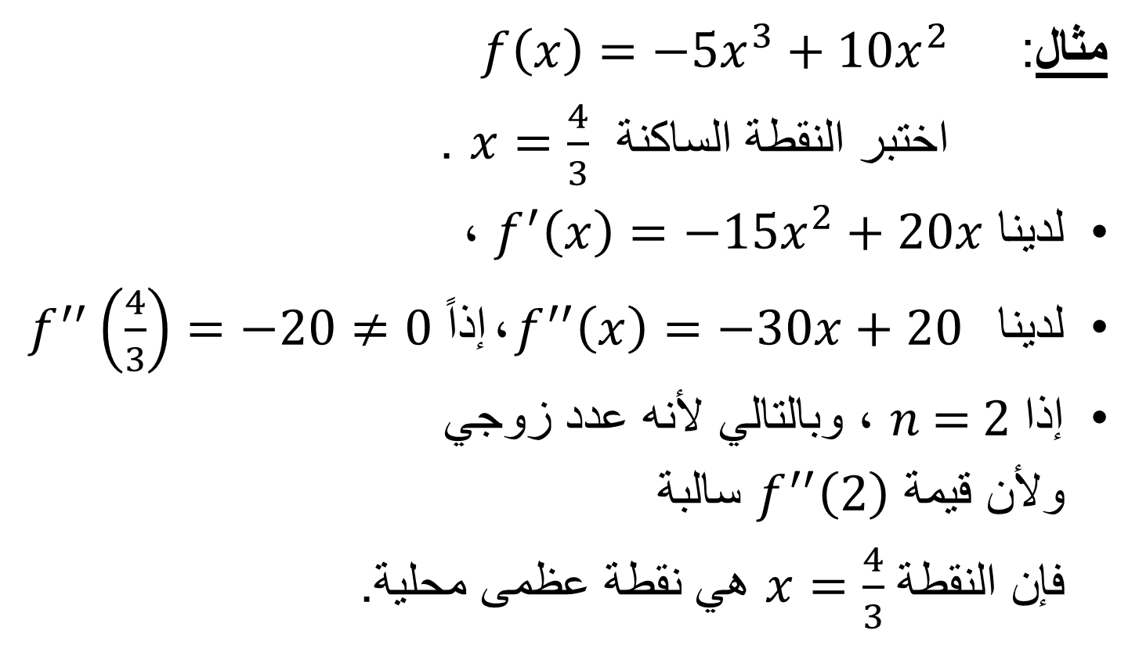
طريقة الحل المباشر لإيجاد نقاط الأمثلية لدالة
مثال: $f\left(x\right)={−5x}^{3}+10x^{2}$
اختبر النقطة الساكنة $x=\frac{4}{3}$ .
لدينا $f^{′}\left(x\right)=−15x^{2}+20x$ ،
لدينا $f^{′′}\left(x\right)=−30x+20$ ، إذاً $f^{′′}\left(\frac{4}{3}\right)=−20≠0$
إذا $n$ = 2 ، وبالتالي لأنه عدد زوجي
ولأن قيمة $f^{′′}\left(2\right)$ سالبة
فإن النقطة $x=\frac{4}{3}$ هي نقطة عظمى محلية.

Slide 49
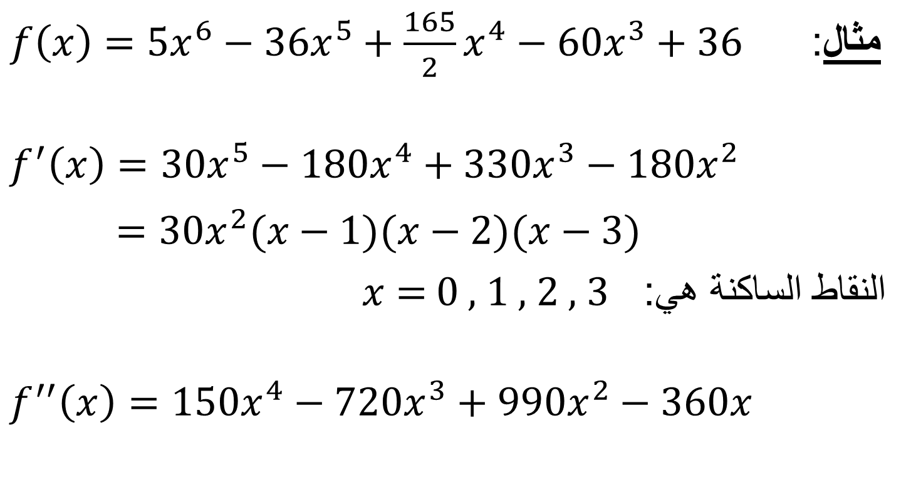
طريقة الحل المباشر لإيجاد نقاط الأمثلية لدالة
مثال: $f\left(x\right)={5x}^{6}−{36x}^{5}+{\frac{165}{2}x}^{4}{− 60x}^{3}+ 36$
$$f^{′}\left(x\right)={30x}^{5}−{180x}^{4}+{330x}^{3}{− 180x}^{2}$$
$={30x}^{2}(x−1)(x−2)(x−3)$
النقاط الساكنة هي: $x$ = 0 , 1 , 2 , 3
$$f^{′′}\left(x\right)={150x}^{4}−{720x}^{3}+{990x}^{2}−360x$$

Slide 50


طريقة الحل المباشر لإيجاد نقاط الأمثلية لدالة
لدينا
عند النقطة الساكنة $x$ = 0 نحتاج المشتقة الثالثة:
$$f^{′′′}\left(x\right)={600x}^{3}−{2160x}^{2}+1980x−360$$
$f^{′′′}\left(0\right)=−360≠0$
إذاً $n$ = 3 ، وبالتالي $x$ = 0 هي نقطة سرج (انقلاب).
نقطة صغرى محلية
نقطة عظمى محلية
نقطة صغرى محلية

Slide 51

طريقة الحل المباشر للبرمجة غير الخطية
للمسألة غير الخطية التالية:
$min f\left(x\right)$ $max f\left(x\right)$
s.t. $a≤x≤b$ s.t. $a≤x≤b$
أوجد جميع النقاط الساكنة للدالة $f\left(x\right)$ التي تنتمي للفترة ($a$ , $b$)
احسب قيمة $f\left(x\right)$ لجميع النقاط الساكنة بالإضافة لـ $f\left(a\right)$ و $f\left(b\right)$
الحل الأمثل هي النقطة في الخطوة السابقة التي تعطي أقل أو أكبر قيمة لـ $f\left(x\right)$
or

Slide 52

طريقة الحل المباشر للبرمجة غير الخطية
مثال: أوجد الحل الأمثل لمسألة البرمجة غير الخطية التالية:
$$max f\left(x\right)=−x^{3}+3x^{2}+9x+10$$
s.t. $−2≤x≤4$
الحل: نضع $f^{′}\left(x\right)=−3x^{2}+6x+9$
$=\left(3x+3\right)\left(−x+3\right)=0$
وبالتالي نجد أن النقاط الساكنة هي: $x=−1 , 3$
نحسب: 5 $f\left(−1\right)=$ ،37 $f\left(3\right)=$
12 $f\left(−2\right)=$ ، $f\left(4\right)=30$
وبالتالي الحل الأمثل هو: $x^{∗}=3$

Slide 53


طريقة الحل المباشر للبرمجة غير الخطية
مثال: أوجد الحل الأمثل لمسألة البرمجة غير الخطية التالية:
$min$ $f\left(x\right)=−x^{3}+3x^{2}+9x+10$
s.t. $−2≤x≤4$
الحل الأمثل هو: $x^{∗}=−1$

Slide 54

خطأ التقريب
لتخزين قيمة $\sqrt{2}$ في أجهزة الحاسب الآلي أو عند إجراء الحسابات باليد ، سيتم حذف جزء من قيمة الجذر.
$\sqrt{2}=\text{1.414}\text{21356237309504880}\text{... }$
سنقربه مثلا إلى $\sqrt{2}=\text{1.414}$ وبالتالي هنالك خطأ مقداره
$\text{0}\text{.}\text{000}\text{21356237309504880}\text{...}$
هذا يسمى خطأ التقريب (Rounding Error)
تراكم أخطاء التقريب تمثل مشكلة عند استخدام الطرق العددية في حل الأنظمة والبرامج الرياضية.

Slide 55

خطأ التقريب
الرقم من 0 إلى 4 يحذف ، والرقم من 5 إلى 9 يجبر للأعلى.
التقريب إلى أربع خانات عشرية | التقريب إلى ثلاث خانات عشرية | العدد
1.4142 | 1.414 | 1.41421356237309504880... | $$\sqrt{2}$$
3.1416 | 3.142 | 3.14159265358979323846... | $$π$$
2.7183 | 2.718 | 2.71828182845904523536... | $$e$$
0.6931 | 0.693 | 0.69314718055994530941... | $$\ln{2}$$
1.2599 | 1.260 | 1.25992104989487316476... | $$\sqrt[3]{2}$$
0.6667 | 0.667 | 0.66666666666666666666... | $$2/3$$
0.1429 | 0.143 | 0.14285714285714285714... | $$1/7$$
سنستخدم في هذا المقرر التقريب إلى ثلاث أو أربع خانات عشرية

Slide 56

طريقة التنصيف لإيجاد جذر دالة
لنفرض لدينا الدالة غير الخطية $f\left(x\right)$ المعرفة على الفترة الحقيقية [$a$ , $b$] ، بحيث أن الدالة متصلة في هذه الفترة ، وأن $f\left(a\right)f\left(b\right)<0$ . (هذا يضمن وجود جذر للدالة)
طريقة التنصيف تستخدم لإيجاد جذر الدالة ( $f\left(x^{∗}\right)=0$ ).
طريقة التنصيف تكرر تنصيف الفترة ومن ثم نختار نصف الفترة التي تحتوي على الجذر ، ونلغي الأخرى ، حتى نحصل على جذر الدالة أو نكون قريبين منه بصورة كافية.
طريقة بسيطة جدا وفعالة ، ولكنها أيضا بطيئة نسبيا.

Slide 57

طريقة التنصيف لإيجاد جذر دالة
الخطوة 1:
نحسب النقطة التي في منتصف الفترة الحالية: $x_{mid}=\frac{a+b}{2}$
الخطوة 2:
  إذا كان $\left|f\left(x_{mid}\right)\right|≤ε$ نتوقف. وصلنا للحل الأمثل أو قريباً منه. ${x^{∗}=x}_{mid}$ . حيث $ε$ قيمة موجبة قريبة من الصفر.
  إذا كانت $f\left(x_{mid}\right)f(a)>0$ فإننا نضع $a=x_{mid}$ .
  إما إذا كانت $f\left(x_{mid}\right)f(b)>0$ فإننا نضع $b=x_{mid}$ .
  اذهب للخطوة الأولى.

Slide 58


طريقة التنصيف لإيجاد جذر دالة
مثال: أوجد جذر الدالة التالية باستخدام طريقة التنصيف:
$$f\left(x\right)=x^{2}−3$$
في الفترة [$1$, $2$]
$ε$ = 0.01 مستخدما

Slide 59











طريقة التنصيف لإيجاد جذر دالة
الحل:
تكرار | $a$ | $$x_{mid}$$ | $$b$$ | $$f\left(a\right)$$ | $$f\left(x_{mid}\right)$$ | $$f\left(b\right)$$ | تحديث الفترة
1 | 1 | 1.5 | 2 | -2 | -0.75 | 1 | a = 1.5
2 | 1.5 | 1.75 | 2 | -0.75 | 0.0625 | 1 | b = 1.75
3 | 1.5 | 1.625 | 1.75 | -0.75 | -0.3594 | 0.0625 | a = 1.625
4 | 1.625 | 1.6875 | 1.75 | -0.3594 | -0.1523 | 0.0625 | a = 1.6875
5 | 1.6875 | 1.7188 | 1.75 | -0.1523 | -0.0457 | 0.0625 | a = 1.7188
6 | 1.7188 | 1.7344 | 1.75 | -0.0457 | 0.0081 | 0.0625
$x^{∗}=$1.7321
$$a$$
$$x$$
$$a$$
$$xmid$$
$$b$$
$$a$$
$$×$$
$$✓$$

Slide 60




طريقة التنصيف لإيجاد جذر دالة
الحل:
تكرار | $a$ | $$x_{mid}$$ | $$b$$ | $$f\left(a\right)$$ | $$f\left(x_{mid}\right)$$ | $$f\left(b\right)$$ | تحديث الفترة
1 | 1 | 1.5 | 2 | -2 | -0.75 | 1 | a = 1.5
2 | 1.5 | 1.75 | 2 | -0.75 | 0.0625 | 1 | b = 1.75
3 | 1.5 | 1.625 | 1.75 | -0.75 | -0.3594 | 0.0625 | a = 1.625
4 | 1.625 | 1.6875 | 1.75 | -0.3594 | -0.1523 | 0.0625 | a = 1.6875
5 | 1.6875 | 1.7188 | 1.75 | -0.1523 | -0.0457 | 0.0625 | a = 1.7188
6 | 1.7188 | 1.7344 | 1.75 | -0.0457 | 0.0081 | 0.0625
$x^{∗}=$1.7321
$$a$$
$$x$$
$$a$$
$$xmid$$
$$b$$
$$a$$
$$✓$$
$$×$$

Slide 61




طريقة التنصيف لإيجاد جذر دالة
الحل:
تكرار | $a$ | $$x_{mid}$$ | $$b$$ | $$f\left(a\right)$$ | $$f\left(x_{mid}\right)$$ | $$f\left(b\right)$$ | تحديث الفترة
1 | 1 | 1.5 | 2 | -2 | -0.75 | 1 | a = 1.5
2 | 1.5 | 1.75 | 2 | -0.75 | 0.0625 | 1 | b = 1.75
3 | 1.5 | 1.625 | 1.75 | -0.75 | -0.3594 | 0.0625 | a = 1.625
4 | 1.625 | 1.6875 | 1.75 | -0.3594 | -0.1523 | 0.0625 | a = 1.6875
5 | 1.6875 | 1.7188 | 1.75 | -0.1523 | -0.0457 | 0.0625 | a = 1.7188
6 | 1.7188 | 1.7344 | 1.75 | -0.0457 | 0.0081 | 0.0625
$x^{∗}=$1.7321
$$a$$
$$x$$
$$a$$
$$xmid$$
$$b$$
$$a$$
$$×$$
$$✓$$

Slide 62


طريقة التنصيف لإيجاد جذر دالة
الحل:
نلاحظ أن $\left|f\left(x_{mid}\right)\right|≤ε$
إذا ${x^{∗}=x}_{mid}=1.7344$
تكرار | $a$ | $$x_{mid}$$ | $$b$$ | $$f\left(a\right)$$ | $$f\left(x_{mid}\right)$$ | $$f\left(b\right)$$ | تحديث الفترة
1 | 1 | 1.5 | 2 | -2 | -0.75 | 1 | a = 1.5
2 | 1.5 | 1.75 | 2 | -0.75 | 0.0625 | 1 | b = 1.75
3 | 1.5 | 1.625 | 1.75 | -0.75 | -0.3594 | 0.0625 | a = 1.625
4 | 1.625 | 1.6875 | 1.75 | -0.3594 | -0.1523 | 0.0625 | a = 1.6875
5 | 1.6875 | 1.7188 | 1.75 | -0.1523 | -0.0457 | 0.0625 | a = 1.7188
6 | 1.7188 | 1.7344 | 1.75 | -0.0457 | 0.0081 | 0.0625
$$a$$
$$a$$

Slide 63

طريقة التنصيف للبرمجة غير الخطية
للمسألة غير الخطية التالية:
$min f\left(x\right)$ $max f\left(x\right)$
s.t. $a≤x≤b$ s.t. $a≤x≤b$
بحيث أن الدالة $f\left(x\right)$ قابلة للاشتقاق وأحادية المنوال في الفترة [$a$, $b$] و $f^{′}\left(a\right)f^{′}\left(b\right)<0$ .
نستخدم طريقة التنصيف لإيجاد جذر الدالة $f^{′}\left(x\right)$ ، أي نجد قيمة $x^{∗}$ التي تحقق $f^{′}\left(x^{∗}\right)=0$ .
or

Slide 64

طريقة التنصيف للبرمجة غير الخطية
الخطوة 1:
نحسب النقطة التي في منتصف الفترة الحالية: $x_{mid}=\frac{a+b}{2}$
الخطوة 2:
  إذا كان $\left|f^{′}\left(x_{mid}\right)\right|≤ε$ نتوقف. وصلنا للحل الأمثل أو قريباً منه. ${x^{∗}=x}_{mid}$ . حيث $ε$ قيمة موجبة قريبة من الصفر.
  إذا كانت $f^{′}\left(x_{mid}\right)f^{′}(a)>0$ فإننا نضع $a=x_{mid}$ .
  إما إذا كانت $f^{′}\left(x_{mid}\right)f^{′}(b)>0$ فإننا نضع $b=x_{mid}$ .
  اذهب للخطوة الأولى.

Slide 65


طريقة التنصيف للبرمجة غير الخطية
مثال: أوجد حل المسألة التالية باستخدام طريقة التنصيف:
$$min f\left(x\right)=x^{3}−3x^{2}+5$$
s.t. $1≤x≤5$
$ε$ = 0.01 مستخدما

Slide 66



طريقة التنصيف للبرمجة غير الخطية
مثال: أوجد حل المسألة التالية باستخدام طريقة التنصيف:
$$min f\left(x\right)=x^{3}−3x^{2}+5$$
s.t. $1≤x≤5$
$ε$ = 0.01 مستخدما
- الحل -
سنحتاج إيجاد جذر المشتقة:
$$f^{′}\left(x\right)={3x}^{2}−6x=0$$
$$f^{′}\left(x\right)$$

Slide 67


طريقة التنصيف للبرمجة غير الخطية
نلاحظ أن $\left|f^{′}\left(x_{mid}\right)\right|≤ε$ ، إذا ${x^{∗}=x}_{mid}=2$
مهم جدا اختيار فترة البحث.
ماذا لو كانت فترة البحث هي: $1≤x≤6$ ؟
تكرار | $a$ | $$x_{mid}$$ | $$b$$ | $$f^{′}\left(a\right)$$ | $$f^{′}\left(x_{mid}\right)$$ | $$f^{′}\left(b\right)$$ | تحديث الفترة
1 | 1 | 3 | 5 | -3 | 9 | 45 | b = 3
2 | 1 | 2 | 3 | -3 | 0 | 9

Slide 68


طريقة التنصيف للبرمجة غير الخطية
نلاحظ أن $\left|f^{′}\left(x_{mid}\right)\right|≤ε$ ، إذا ${x^{∗}=x}_{mid}=2.$0011
تكرار | $a$ | $$x_{mid}$$ | $$b$$ | $$f^{′}\left(a\right)$$ | $$f^{′}\left(x_{mid}\right)$$ | $$f^{′}\left(b\right)$$ | تحديث الفترة
1 | 1 | 3.5 | 6 | -3 | 15.75 | 72 | b = 3.5
2 | 1 | 2.25 | 3.5 | -3 | 1.6875 | 15.75 | b = 2.25
3 | 1 | 1.625 | 2.25 | -3 | -1.8281 | 1.6875 | a = 1.625
4 | 1.625 | 1.9375 | 2.25 | -1.8281 | -0.3633 | 1.6875 | a =1.9375
5 | 1.9375 | 2.0938 | 2.25 | -0.3633 | 0.5892 | 1.6875 | b =2.0938
6 | 1.9375 | 2.0157 | 2.0938 | -0.3633 | 0.0949 | 0.5892 | b =2.0157
7 | 1.9375 | 1.9766 | 2.0157 | -0.3633 | -0.1388 | 0.0949 | a =1.9766
8 | 1.9766 | 1.9962 | 2.0157 | -0.1388 | -0.0228 | 0.0949 | a =1.9962
9 | 1.9962 | 2.0060 | 2.0157 | -0.0228 | 0.0361 | 0.0949 | b =2.006
10 | 1.9962 | 2.0011 | 2.0060 | -0.0234 | 0.0066 | 0.0361

Slide 69


طريقة التنصيف للبرمجة غير الخطية
مثال: أوجد حل المسألة التالية باستخدام طريقة التنصيف:
$$max f\left(x\right)={−3x}^{2}+9x+10$$
s.t. $−1≤x≤5$
$ε$ = 0.02 مستخدما

Slide 70



طريقة التنصيف للبرمجة غير الخطية
مثال: أوجد حل المسألة التالية باستخدام طريقة التنصيف:
$$max f\left(x\right)={−3x}^{2}+9x+10$$
s.t. $−1≤x≤5$
$ε$ = 0.02 مستخدما
- الحل -
سنحتاج إيجاد جذر المشتقة:
$$f^{′}\left(x\right)=−6x+9=0$$
$$f^{′}\left(x\right)$$

Slide 71


طريقة التنصيف للبرمجة غير الخطية
نلاحظ أن $\left|f^{′}\left(x_{mid}\right)\right|≤ε$ ، إذا ${x^{∗}=x}_{mid}=1.$497
تكرار | $a$ | $$x_{mid}$$ | $$b$$ | $$f^{′}\left(a\right)$$ | $$f^{′}\left(x_{mid}\right)$$ | $$f^{′}\left(b\right)$$ | تحديث الفترة
1 | -1 | 2 | 5 | 15 | -3 | -21 | b = 2
2 | -1 | 0.5 | 2 | 15 | 6 | -3 | a = 0.5
3 | 0.5 | 1.25 | 2 | 6 | 1.5 | -3 | a = 1.25
4 | 1.25 | 1.625 | 2 | 1.5 | -0.75 | -3 | b = 1.625
5 | 1.25 | 1.438 | 1.625 | 1.5 | 0.372 | -0.75 | a = 1.438
6 | 1.438 | 1.532 | 1.625 | 0.372 | -0.192 | -0.75 | b = 1.532
7 | 1.438 | 1.485 | 1.532 | 0.372 | 0.09 | -0.192 | a = 1.485
8 | 1.485 | 1.509 | 1.532 | 0.09 | -0.054 | -0.192 | b = 1.509
9 | 1.485 | 1.497 | 1.509 | 0.09 | 0.018 | -0.054

Slide 72

طريقة نيوتن - رافسون لإيجاد جذر الدالة
لنفترض لدينا الدالة غير الخطية $f\left(x\right)$ المعرفة على الفترة [$a$ , $b$] بحيث أن الدالة $f\left(x\right)$ متصلة وقابلة للاشتقاق في هذه الفترة.
تستخدم طريقة نيوتن - رافسون لإيجاد $x^{∗}$ جذر الدالة $f\left(x\right)$ ، أي أن $f\left(x^{∗}\right)=0$ .
  تبدأ بتخمين لقيمة جذر الدالة ، لنسميه $x_{0}$ .
  نرسم خط المماس للدالة عند النقطة $\left(x_{0} , f\left(x_{0}\right)\right)$.
  نقطة تقاطع خط المماس مع المحور $x$ هي النقطة التخمينية الجديدة $x_{1}$ .
  نعيد هذه العملية من النقطة التخمينية الجديدة $x_{1}$ ، وهكذا حتى نصل لجذر الدالة أو قريبا منه.

Slide 73

طريقة نيوتن - رافسون لإيجاد جذر الدالة
طريقة بسيطة وسريعة وتستخدم بشكل واسع ، ولكن في بعض الحالات تكون بطيئة أو تفشل في الوصول للجذر:
  في بعض الأحيان من الصعب إيجاد المشتقة أو ليس سهلا حسابها.
  التخمين المبدئي لقيمة جذر الدالة ، $x_{0}$ ، يؤثر على فعالية الطريقة ، كلما كانت قريبة من الجذر كان أفضل. قد تفشل الطريقة أو تكون بطيئة بسبب اختيار $x_{0}$ .
  عندما تواجه الطريقة نقطة ساكنة ، أي أن $f^{′}\left(x_{n}\right)=0$ ، مما يعني التوقف.

Slide 74








طريقة نيوتن - رافسون لإيجاد جذر الدالة
y (x)
(x₁ , y₁)
معادلة المستقيم هي: $y(x)=mx+c$
معادلة المستقيم المار في النقطة المعلومة $\left(x_{0} , y_{0}\right)$ وأي نقطة أخرى $\left(x , y\right)$ على المستقيم هي:
$y\left(x\right)=m\left(x−x_{0}\right)+y_{0}$
ميل المستقيم:
$$m=\frac{y_{1}−y_{0}}{x_{1}−x_{0}}$$
$$y_{1}$$
(x₀ , y₀)
$$y_{1}−y_{0}$$
$$y_{0}$$
$$x_{1}−x_{0}$$
$$x_{0}$$
$$x_{1}$$
x

Slide 75








طريقة نيوتن - رافسون لإيجاد جذر الدالة
f (x)
ميل المماس
${=f}^{′}(x_{n})$ $= \frac{f\left(x_{n}\right)−0}{x_{n}−x_{n+1}}$
معادلة مستقيم المماس (التقريب الخطي) للمنحنى عند النقطة $\left(x_{n},f(x_{n})\right)$:
$$y\left(x\right)=f^{′}\left(x_{n}\right)\left(x−x_{n}\right)+f\left(x_{n}\right)$$
لنفترض أن $y(x)=0$ عند النقطة $x_{n+1}$ . أي أن:
$$0=f^{′}\left(x_{n}\right)\left(x_{n+1}−x_{n}\right)+f\left(x_{n}\right)$$
$$f\left(x_{n}\right)$$
$$f\left(x_{n}\right)−0$$
$$x^{∗}$$
$$x_{n+1}$$
$$x_{n}$$
x
$$x_{n}−x_{n+1}$$

Slide 76

طريقة نيوتن - رافسون لإيجاد جذر الدالة
بإعادة ترتيبها ، نحصل على صيغة نيوتن – رافسون :
$$x_{n+1}=x_{n}−\frac{f(x_{n})}{f^{′}(x_{n})}$$
النقطة $x_{n+1}$ تكون في العادة تخمين أفضل لقيمة الجذر $x^{∗}$ .
نخمن قيمة $x_{0}$ ، ثم نستمر إلى نحصل على $\left|f\left(x_{n+1}\right)\right|≤ε$
حيث$ε$ قيمة موجبة قريبة من الصفر.

Slide 77




طريقة نيوتن - رافسون لإيجاد جذر الدالة
f (x)
$$x^{∗}$$
$$x_{2}$$
$$x_{1}$$
$$x_{0}$$
x

Slide 78




طريقة نيوتن - رافسون لإيجاد جذر الدالة
مثال: أوجد جذر الدالة التالية باستخدام طريقة نيوتن - رافسون:
$$f\left(x\right)={2x}^{3}−5x^{2}$$
مستخدما $x_{0}=4$
$ε$ = 0.01 و
- الحل -
$$x_{n+1}=x_{n}−\frac{2x_{n}^{3}−5x_{n}^{2}}{6x_{n}^{2}−10x_{n}}$$
$$x_{n+1}=x_{n}−\frac{f(x_{n}) }{f^{′}(x_{n})}$$

Slide 79


طريقة نيوتن - رافسون لإيجاد جذر الدالة
الحل:
نلاحظ أن $\left|f\left(x_{n+1}\right)\right|≤ε$
إذا ${x^{∗}=x}_{4}=2.5$
$$n$$ | $$x_{n}$$ | $$f\left(x_{n}\right)$$ | $$f^{′}\left(x_{n}\right)$$ | $$x_{n+1}$$ | $$\left|f\left(x_{n+1}\right)\right|$$
0 | 4 | 48 | 56 | 3.143 | 12.704
1 | 3.143 | 12.704 | 27.841 | 2.687 | 2.7
2 | 2.687 | 2.7 | 16.45 | 2.523 | 0.293
3 | 2.523 | 0.293 | 12.963 | 2.5 | 0

Slide 80

طريقة نيوتن - رافسون لإيجاد جذر الدالة
مثال: أوجد قيمة $\sqrt{3}$ باستخدام طريقة نيوتن – رافسون.
- الحل -
نحتاج إيجاد قيمة $x=\sqrt{3}$
أو $x^{2}=3$ بحيث أن $x>0$
أو $x^{2}−3=0$ بحيث أن $x>0$
هذا مكافئ لإيجاد جذر موجب للدالة: $f\left(x\right)=x^{2}−3$

Slide 81


طريقة نيوتن - رافسون لإيجاد جذر الدالة
مثال: أوجد جذر الدالة التالية باستخدام طريقة نيوتن - رافسون:
$$f\left(x\right)=x^{2}−3$$
مستخدما $x_{0}=2$
$ε$ = 0.01 و
- الحل -
$$x_{n+1}=x_{n}−\frac{x_{n}^{2}−3 }{2x_{n}}$$
$$x_{n+1}=x_{n}−\frac{f(x_{n}) }{f^{′}(x_{n})}$$

Slide 82



طريقة نيوتن - رافسون لإيجاد جذر الدالة
الحل:
نلاحظ أن $\left|f\left(x_{n+1}\right)\right|≤ε$
إذا ${x^{∗}=x}_{2}=1.73$21
لو بدأنا بـ $x_{0}=4$ ، سنحصل على ${x^{∗}=x}_{3}=1.73$4
$$n$$ | $$x_{n}$$ | $$f\left(x_{n}\right)$$ | $$f^{′}\left(x_{n}\right)$$ | $$x_{n+1}$$ | $$\left|f\left(x_{n+1}\right)\right|$$
0 | 2 | 1 | 4 | 1.75 | 0.0625
1 | 1.75 | 0.0625 | 3.5 | 1.7321 | 0.0002
$$n$$ | $$x_{n}$$ | $$f\left(x_{n}\right)$$ | $$f^{′}\left(x_{n}\right)$$ | $$x_{n+1}$$ | $$\left|f\left(x_{n+1}\right)\right|$$
0 | 4 | 13 | 8 | 2.375 | 2.641
1 | 2.375 | 2.641 | 4.75 | 1.819 | 0.309
2 | 1.819 | 0.309 | 3.638 | 1.734 | 0.007

Slide 83

طريقة نيوتن - رافسون لإيجاد جذر الدالة
مثال: لإيجاد قيمة $\sqrt{2}$ باستخدام طريقة نيوتن – رافسون، سنحصل على القيم التالية (باستخدام التقريب لـ 61 خانة عشرية و $x_{0}=1$):
الارقام الغامقة هي الخانات الصحيحة لقيمة $\sqrt{2}$. لاحظ احتجنا فقط لسبع خطوات لنحصل على قيمة صحيحة لـ $\sqrt{2}$ إلى حد 61 خانة عشرية !

Slide 84


طريقة نيوتن - رافسون للبرمجة غير الخطية
للمسألة غير الخطية التالية:
$min f\left(x\right)$ $max f\left(x\right)$
s.t. $a≤x≤b$ s.t. $a≤x≤b$
بحيث أن الدالة $f\left(x\right)$ متصلة وقابلة للاشتقاق مرتين وأحادية المنوال في الفترة [$a$ , $b$] .
نستخدم طريقة نيوتن - رافسون لإيجاد $x^{∗}$ جذر الدالة $f^{′}\left(x\right)$ ، أي أن $f^{′}\left(x^{∗}\right)=0$ .
نستخدم الصيغة التالية:
or
$$x_{n+1}=x_{n}−\frac{f^{′} (x_{n})}{f^{′′} (x_{n})}$$

Slide 85

طريقة نيوتن - رافسون للبرمجة غير الخطية
مثال: أوجد حل المسألة التالية باستخدام طريقة نيوتن - رافسون:
$$min f\left(x\right)=x^{3}−3x^{2}+5$$
s.t. $1≤x≤5$
مستخدما $x_{0}=4$
$ε$ = 0.01 و

Slide 86


طريقة نيوتن - رافسون للبرمجة غير الخطية
مثال: أوجد حل المسألة التالية باستخدام طريقة نيوتن - رافسون:
$$min f\left(x\right)=x^{3}−3x^{2}+5$$
s.t. $1≤x≤5$
مستخدما $x_{0}=4$
$ε$ = 0.01 و
- الحل -
سنحتاج إيجاد جذر المشتقة:
$$f^{′}\left(x\right)={3x}^{2}−6x=0$$
$$f^{′}\left(x\right)$$
$$x_{n+1}=x_{n}−\frac{3x_{n}^{2}−6x_{n}}{6x_{n}−6}$$

Slide 87


طريقة نيوتن - رافسون للبرمجة غير الخطية
نلاحظ أن $\left|f^{′}\left(x_{n+1}\right)\right|≤ε$ ، إذا ${x^{∗}=x}_{4}=2$
$$n$$ | $$x_{n}$$ | $$f^{′}\left(x_{n}\right)$$ | $$f^{′′}\left(x_{n}\right)$$ | $$x_{n+1}$$ | $$\left|f^{′}\left(x_{n+1}\right)\right|$$
0 | 4 | 24 | 18 | 2.667 | 5.337
1 | 2.667 | 5.337 | 10.002 | 2.133 | 0.851
2 | 2.133 | 0.851 | 6.798 | 2.008 | 0.048
3 | 2.008 | 0.048 | 6.048 | 2.000 | 0

Slide 88

طريقة نيوتن - رافسون للبرمجة غير الخطية
مثال: أوجد حل المسألة التالية باستخدام طريقة نيوتن - رافسون:
$$max f\left(x\right)={−3x}^{2}+9x+10$$
s.t. $−1≤x≤5$
مستخدما $x_{0}=4$
$ε$ = 0.01 و

Slide 89



طريقة نيوتن - رافسون للبرمجة غير الخطية
مثال: أوجد حل المسألة التالية باستخدام طريقة نيوتن - رافسون:
$$max f\left(x\right)={−3x}^{2}+9x+10$$
s.t. $−1≤x≤5$
مستخدما $x_{0}=4$
$ε$ = 0.01 و
- الحل -
سنحتاج إيجاد جذر المشتقة:
$$f^{′}\left(x\right)=−6x+9=0$$
$$f^{′}\left(x\right)$$
$$x_{n+1}=x_{n}−\frac{−6x_{n}+9}{−6}$$

Slide 90


طريقة نيوتن - رافسون للبرمجة غير الخطية
نلاحظ أن $\left|f^{′}\left(x_{n+1}\right)\right|≤ε$ ، إذا ${x^{∗}=x}_{1}=1.$5
لاحظ أنه لأي قيمة نفترضها لـ $x_{0}$ ، سنحصل دائما على $x_{1}=1.5$ وبالتالي $\left|f^{′}\left(x_{1}\right)\right|=0$ ، لماذا ؟
$$x_{n+1}=x_{n}−\frac{−6x_{n}+9}{−6}=x_{n}−\frac{6x_{n}}{6}+\frac{9}{6}=1.5$$
$$n$$ | $$x_{n}$$ | $$f^{′}\left(x_{n}\right)$$ | $$f^{′′}\left(x_{n}\right)$$ | $$x_{n+1}$$ | $$\left|f^{′}\left(x_{n+1}\right)\right|$$
0 | 4 | -15 | -6 | 1.5 | 0

